Slide 1
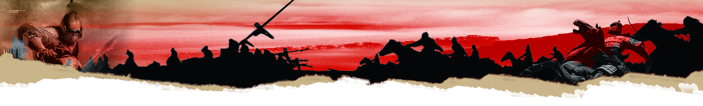
虎门之战：广东海防的漏洞
前言
清朝自乾隆皇帝开始，欧美商人只限于广州一口通商。英国为打开中国巿场，扭转贸易逆差问题，向中国走私鸦片，为中国社会带来严重祸害。林则徐上书道光帝，力主严禁鸦片。道光帝有感鸦片问题严重，遂派林则徐到广东禁烟。面对中国政府的禁烟政策，英国政府伺机发动鸦片战争。而外国船只从珠江驶往广州，须经过一系列的炮台，其中防守得最为坚实的，莫如「虎门」那条狭窄的航道。航道两旁满布炮台，防守严密。清朝规定，所有外国武装船舰不得超越虎门，否则将被炮击。这成为1840年代初中英第一次鸦片战争的主要战场，而战果却是清军惨败。虎门之战，是鸦片战争最重要的一场战役。战争的结果，使清朝闭关大门被打开，标志着中国近代史的开始。
II. 虎门之战的战前形势
要了解虎门之战的具体情况，首先应对虎门战场的地理环境、清军布置等有所认识。

Slide 2
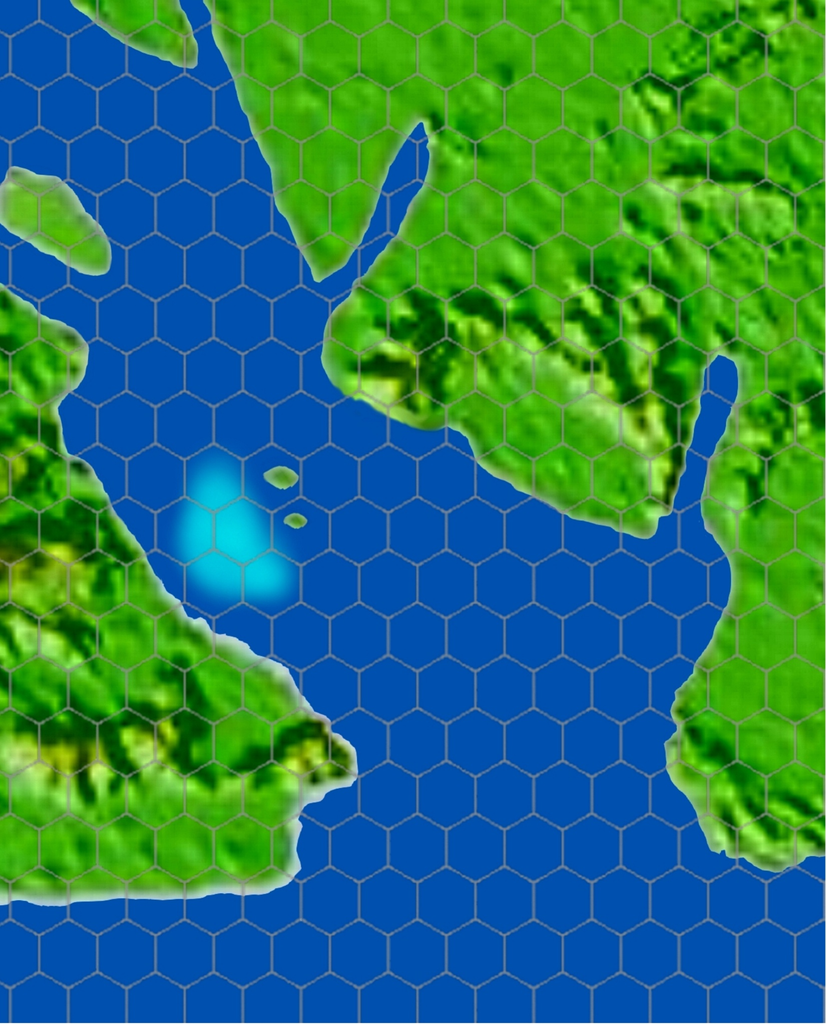
狮子洋
虎门寨
A. 虎门的战略地形
太平墟
考考你：虎门战略地形图
请翻查地图，填写右图中的各个地名。
请将以下地名填入相应空格内：
1 三门口（水道） 6 伶仃洋
2上横档（岛） 7 沙角山
3下横档（岛） 8 阿娘鞋
4大角山 9 狮子洋
5 大虎山 10 晏臣湾

Slide 3
狮子洋
虎门寨
考考你：
虎门战略地形图（答案）
大虎山
阿娘鞋
太平墟
三门口
上横档
晏臣湾
下横档
大角山
沙角山
伶仃洋

Slide 4
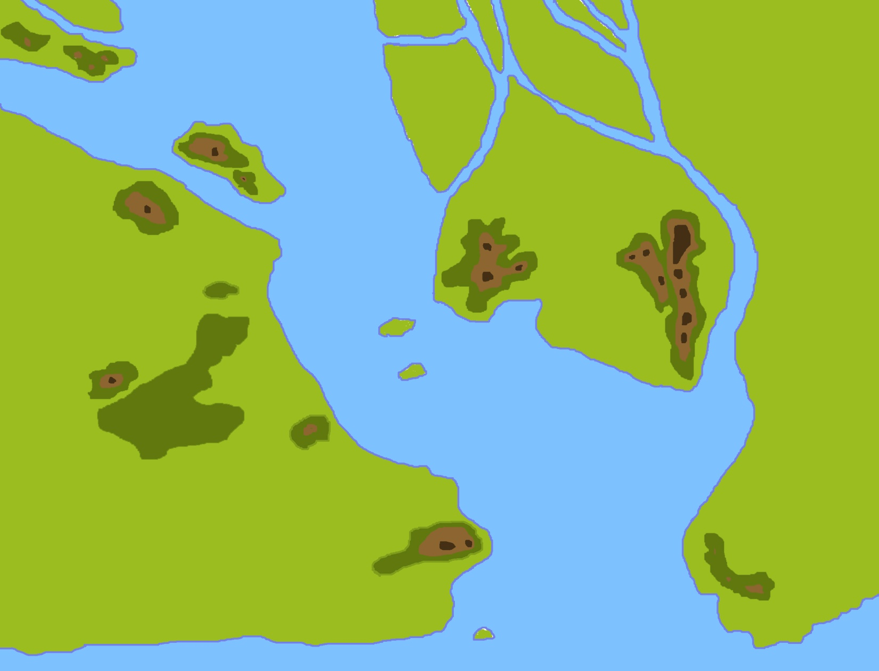


B. 清军的
布防
往广州
三重防卫
清军在虎门设置了三重防卫网，右图标示了该三重防卫的设计。
大虎炮台
镇远炮台
二重防卫
永安炮台
靖远炮台
威远炮台
巩固炮台
横档炮台
首重防卫
大角炮台
沙角炮台

Slide 5

清朝在虎门布置了三重的海岸防卫，其中以第二重最为严密。
英军要打败清军，必须突破这三重防卫网。
虽说英国船坚炮利，但若硬闯，即使胜利，己方的损失也必然惨重。
究竟1841年英国战舰是如何以最小的损失，攻陷清朝号称固若金汤的虎门要塞，取得翌年因签署《南京条约》而获得的种种好处？
往广州
三重防卫
大虎炮台
镇远炮台
二重防卫
永安炮台
靖远炮台
威远炮台
巩固炮台
横档炮台
首重防卫
大角炮台
沙角炮台
想一想：若你是英军，你会如何突破这几重防卫网？

Slide 6
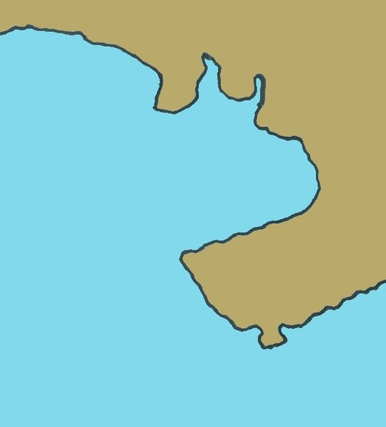

III.中英双方的实力、
虎门之战的经过及结果
英军于1841年1月开始采取行动了！
沙角炮台之战
(1841年1月7日)
晏臣湾
沙角炮台

Slide 7

沙角炮台之战
(1841年1月7日)
战争爆发，一艘商船复仇女神号（Nemesis）被英国海军征用。复仇女神号是东印度公司的商船，主要作用是载运货物，因此它的火炮装备不算很强 – 最大口径的32磅火炮安装在船头和船尾，每边船身只得两门6磅大炮。若它与清朝的炮台直接互相炮击，不一定可以全身而退。不过这些装备用来应付南中国海的海盗已是绰绰有余了。复仇女神号的特点，是它靠蒸汽推动航行而不必受季候风的影响，这在世界海战来说是史无前例的。
1841年1月7日，复仇女神号的主要任务，是运送1400多名英军，在沙角炮台后面的穿鼻湾抢滩登陆，击退驻守的清兵后，再从后攻击沙角炮台。
结果：英军胜，沙角炮台以及对岸的大角炮台被占被毁。
晏臣湾
沙角炮台
Nemesis

Slide 8
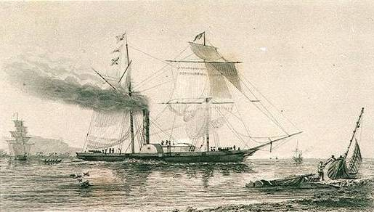
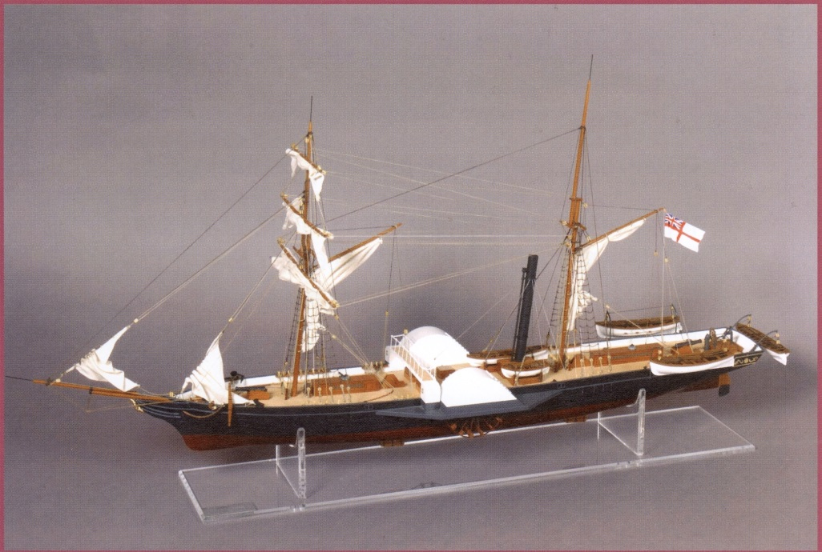
复仇女神号（Nemesis）绘画
复仇女神号（Nemesis）模型
图片资料来源: Wikipedia-Nemesis（1839）
图片资料来源：香港海防博物馆藏品
沙角炮台失陷后，而对岸的大角炮台也随即被摧毁，清军在虎门的第一道防线失去了作用。
沙角炮台失陷后，英方提出各种要求，包括割让香港岛（即历来所讹传的所谓《穿鼻草约》）。两广总督琦善只答允“代为奏恳”，准英人在香港“寄寓泊船”，但道光皇帝极为愤怒，将琦善抄家革职，改派奕山赶赴广东前线作战。于是，中英战火重燃。
攻陷了第一重防卫后，接下来是第二重防卫。但首先检视双方的实力。

Slide 9
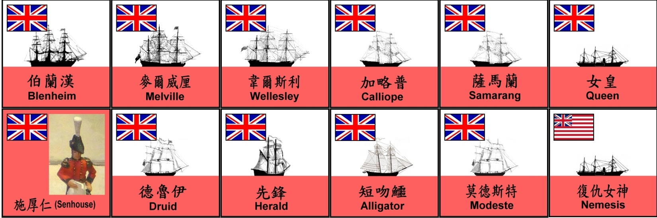
英军的实力
战争序列-英国舰队
考考你：虎门海战的英军共有三艘74门大炮战列舰，除韦尔斯利号外，请从图中找出其他两艘。
施厚仁履历
1781年出生
父亲是海军上尉（lieutenant)
1797年：参加英国海军
1839年：升为在华英国海军副司令，同时是伯兰汉舰（HMS Blenheim）舰长
1841年：虎门海战指挥官
英国旗帜
韦尔斯利号，装备了74门大炮，分布在两层船舱的左右舷。因其强大的武装，在当代被称为战列舰(Battleship)，是虎门海战的最强战舰之一。
东印度公司旗帜

Slide 10
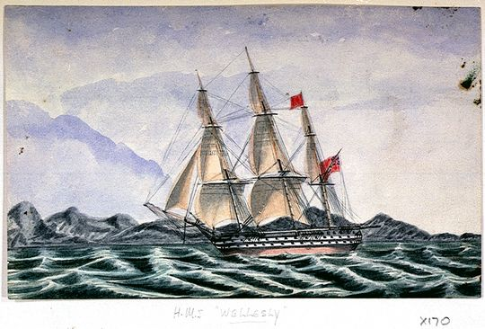
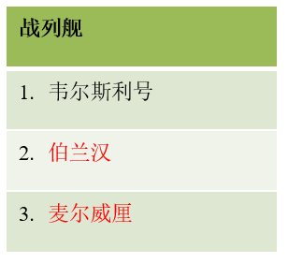
考考你:虎门海战的英军共有三艘74门大炮战列舰，除韦尔斯利号外，请找出其他两艘，并填写在下表内。
韦尔斯利号（HMS Wellesley)
图片资料来源：Wikipedia: HMS Wellesley

Slide 11
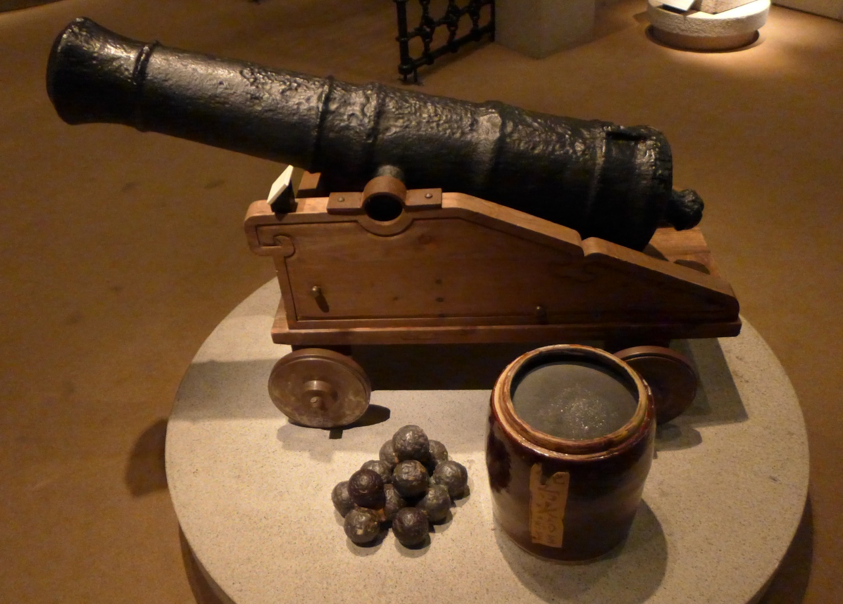
英国铸造的6磅前膛炮（香港历史博物馆展品）
火炮结构
火炮另一称呼是「加农炮」，那是英文cannon的音译。请看看它的装置及配备。
「炮耳」，可将炮管固定在炮架上。
由于装置在船舰上，火炮不需多大移动，车轮较小。
炮架以木制为主。不采用金属炮架，除了节省费用，也可避免一旦受到敌人炮击，碎裂的金属片击伤操作火炮的军人。
6磅炮的意思是，这门火炮所发射的铁铸炮弹均是6磅重。
火药

Slide 12
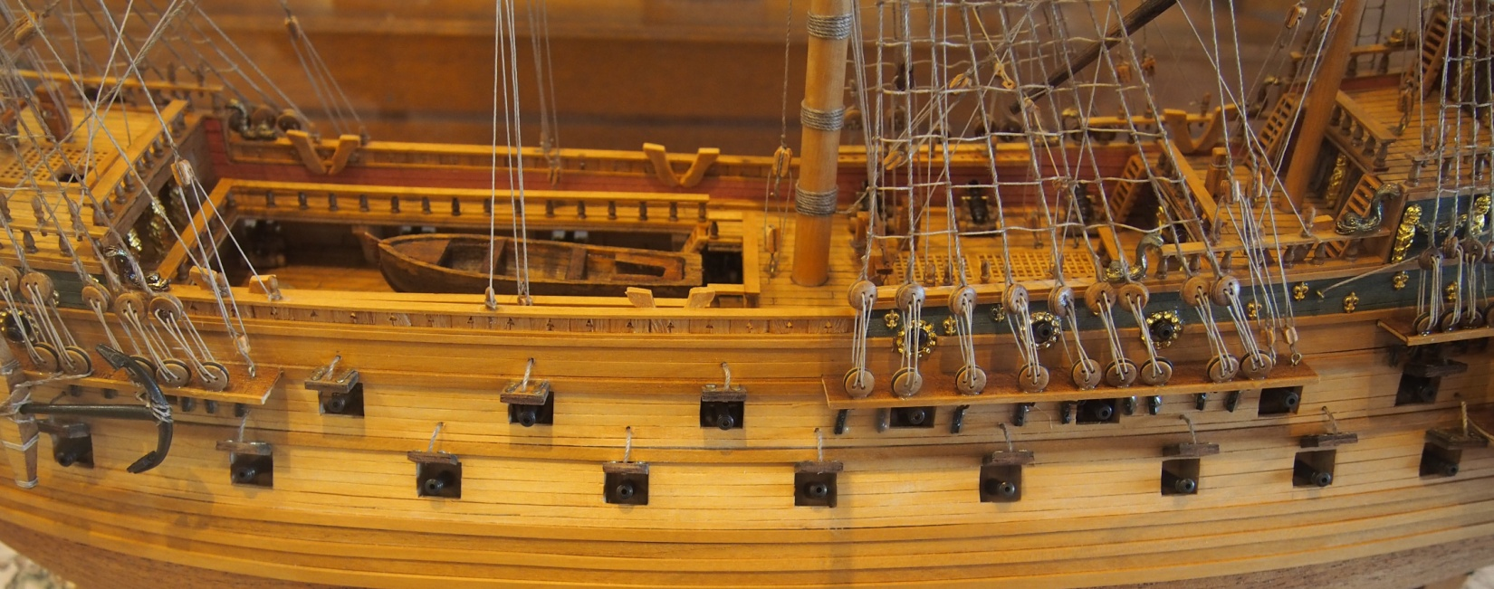
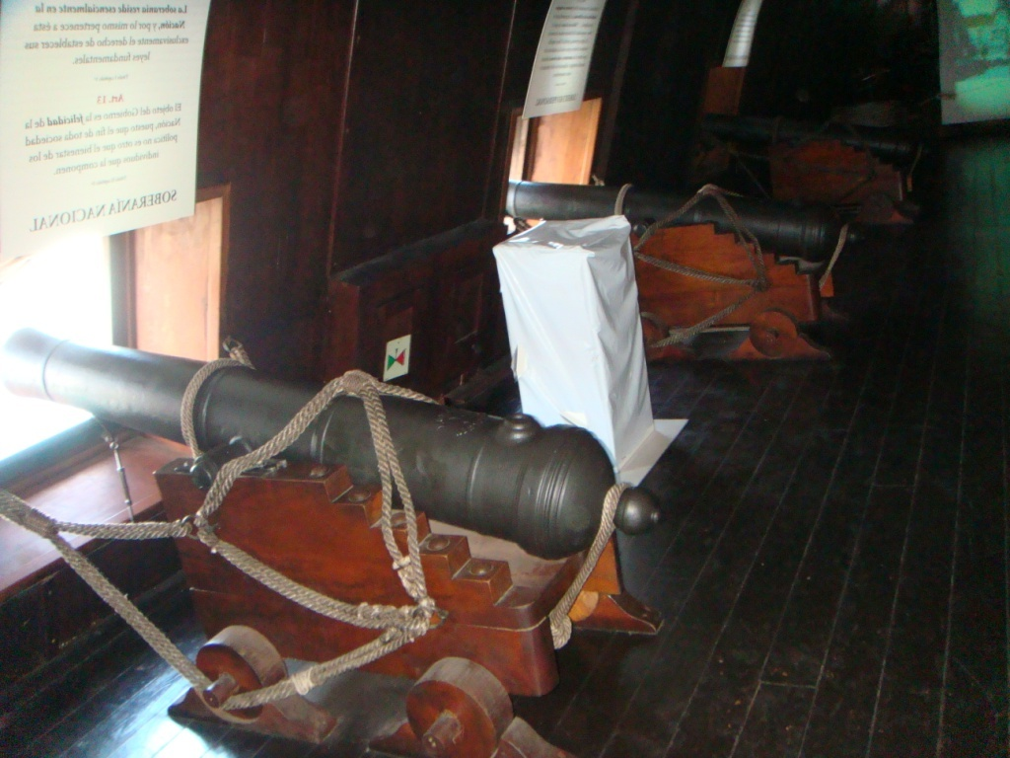
船舰炮
真正操作的时候，由于火炮会发生强大的后冲力，易使炮管脱离炮架，因此需要利用粗麻绳，将炮管和炮架绑在一起。
粗麻绳还有一个作用，穿在炮口两旁的铁环中，再以水手持绳。开炮后，水手紧握麻绳，便可控制炮车后移的距离。
铁环

Slide 13
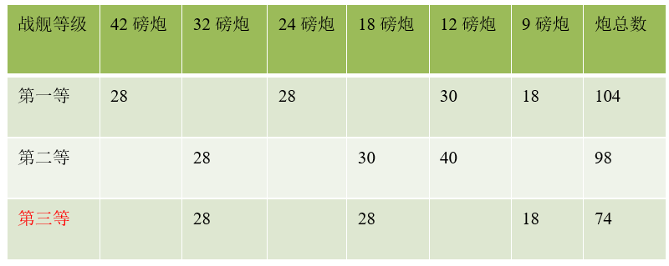
拿破仑战争（1803-1815）时候，英军已按照负载的火炮，将战舰分等。这些火炮，绝大部份是分布在船舱内，因此火炮愈多，船舱便愈多，以第一等战舰为例，船舱便有三层之多；而第三等战舰，船舱只有两层。
考考你：虎门海战中，英军派来的战舰，最强是属于表中哪一等的战舰？
第三等

Slide 14
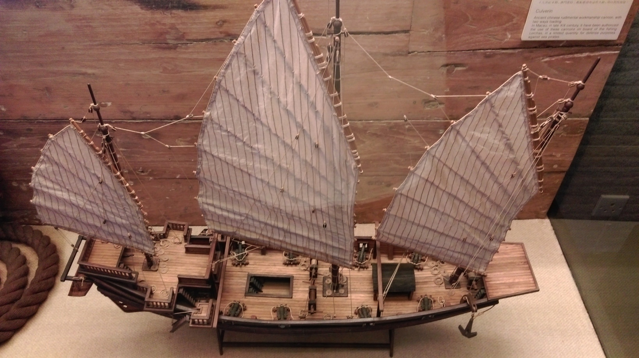
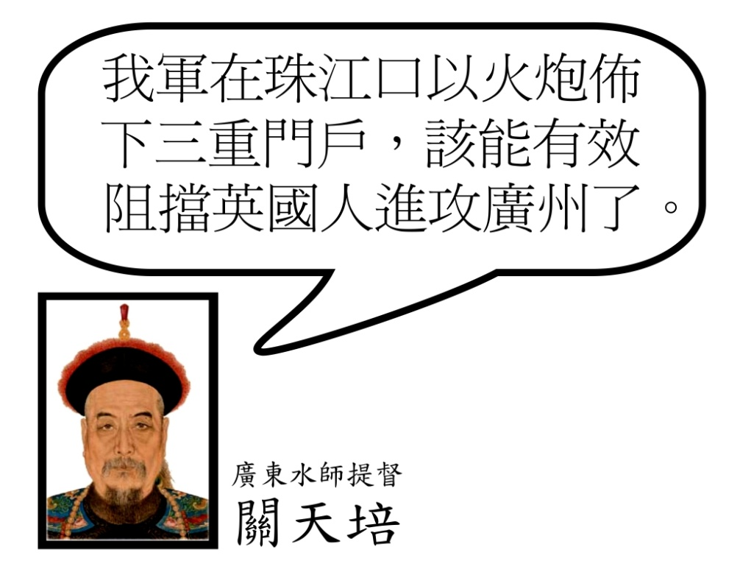
清军的实力
清朝水师战船
澳门海事博物馆展品
清朝水师战船，基本上都是由渔船改装而成的小战船。虽有火炮，但只安置在甲板上，每艘船不超过20门炮。
关天培履历
1781年出生江苏山阳
军人家庭背景
1834年：广东水师提督
1839年：钦差大臣林则徐在广东禁烟期间，关天培增强了虎门的防卫。虎门的三种防卫网便是关天培的杰作。道光皇帝嘉其功绩，授巴图鲁（勇士）名衔。
想一想：两军船舰交战，你认为哪一方会获胜？

Slide 15
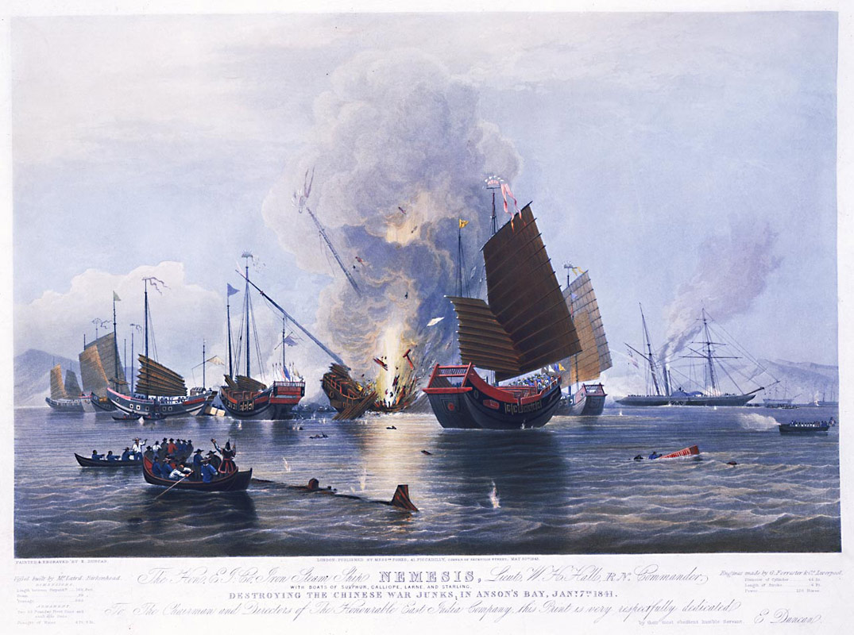
图片资料来源:《维基百科：第一次鸦片战争》
清朝水师的小战船，无法抵抗英国大型战舰。上图这幅水彩画由英国画家Edward Duncan在1843年所绘，描述在1841年（道光二十年）1月7日的沙角炮台之战中清朝战船如何被英国战舰迅速摧毁。
不过，清朝水师还有虎门炮台。2月26日，已经穿越了虎门要塞的第一条防线：沙角-大角炮台的英军，向威远-横档防线进发。不过，这条防线，也是整个虎门要塞最为牢固的区域，火炮的配置最为严密。

Slide 16
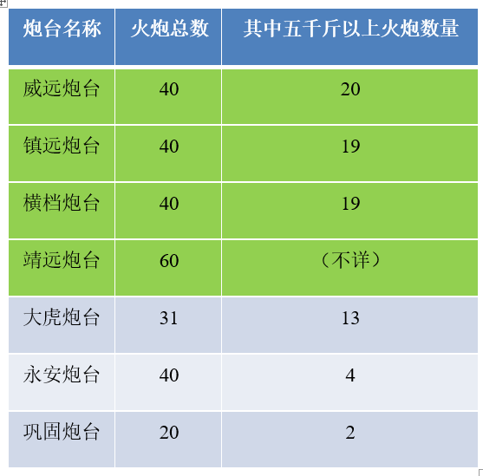
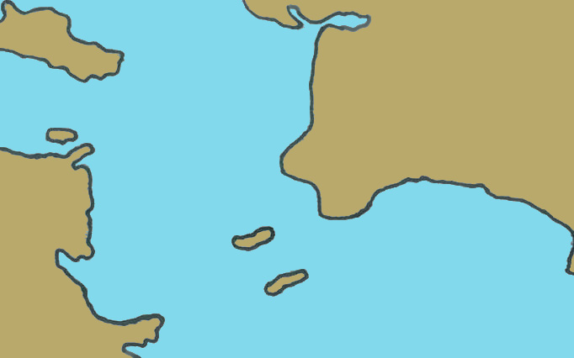


E. 战火重燃：威远炮台之战
火炮配置情况—扼守威远-横档航道的防卫尤其严密
大虎炮台
主要防区
镇远炮台
靖远炮台
巩固炮台
横档炮台
威远炮台
永安炮台
此航道水深较浅，不宜大型战舰行驶，故防卫可以相对轻松。

Slide 17
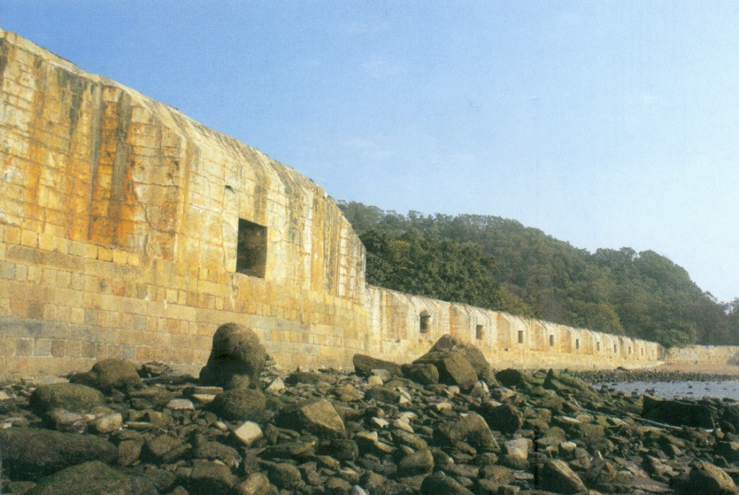
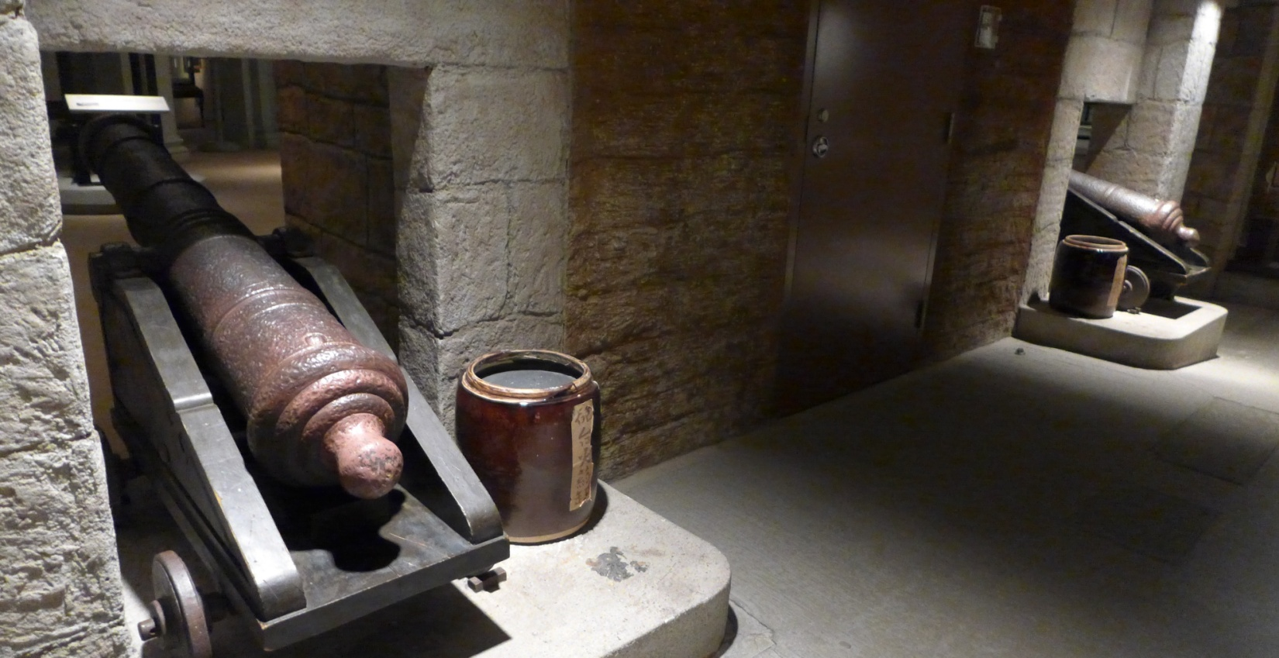
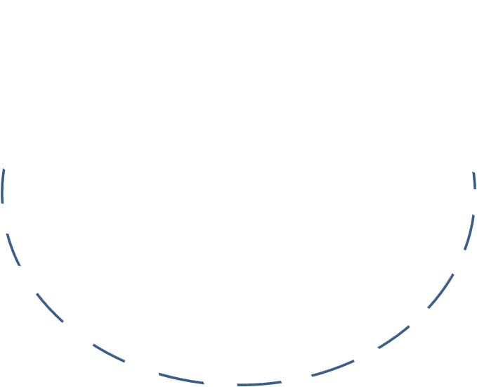


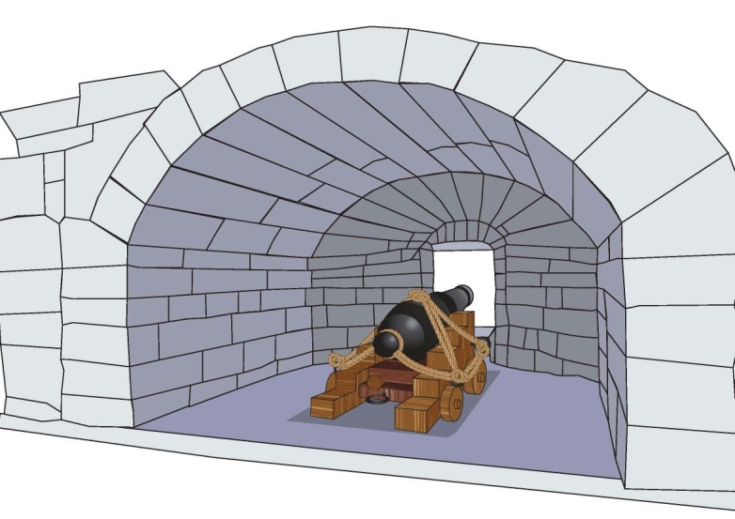
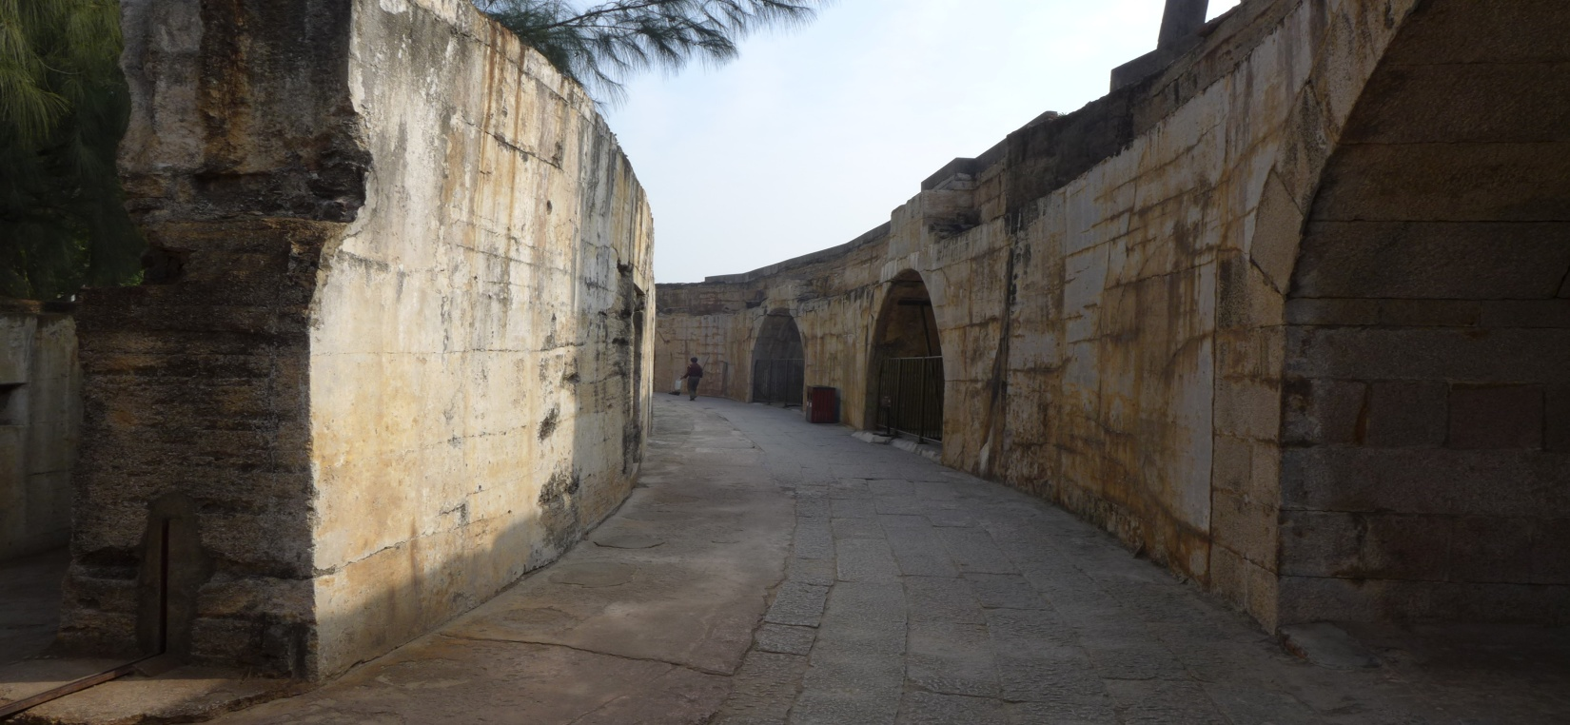
炮台解构
威远炮台
修建：道光十五年(1835)
修建者：广东水师提督关天培
火炮：40门
这个年代的火炮，射程短，因此发炮时，重点是对准敌人直接发射，故炮位的设计是贴近水面。
炮口
非作战人员通道
香港历史博物馆展品
夹墙
火炮操作区域
夹墙出入口
炮口
夹墙
炮位
火炮操作区域
(非作战人员不得进入)
炮位内的情形

Slide 18
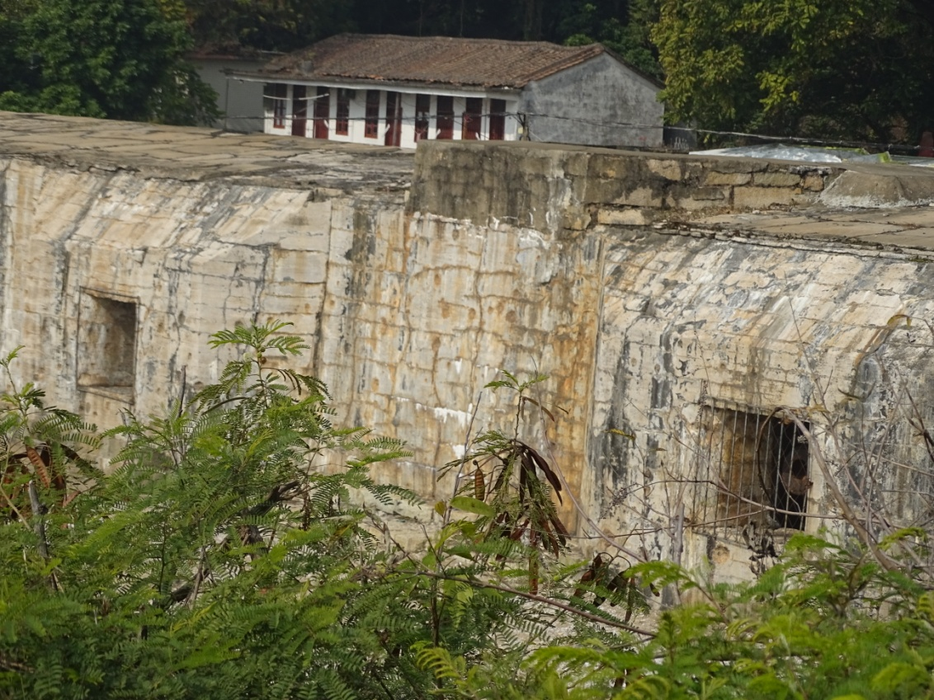
炮口
虎门炮台的致命点
想一想：看过炮台的设计及炮口的排列情形，你认为清军的防守有什么缺点？
两个炮位之间不能互相照应

Slide 19
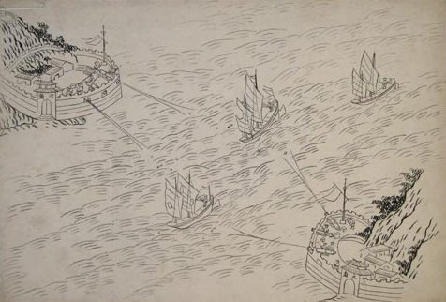
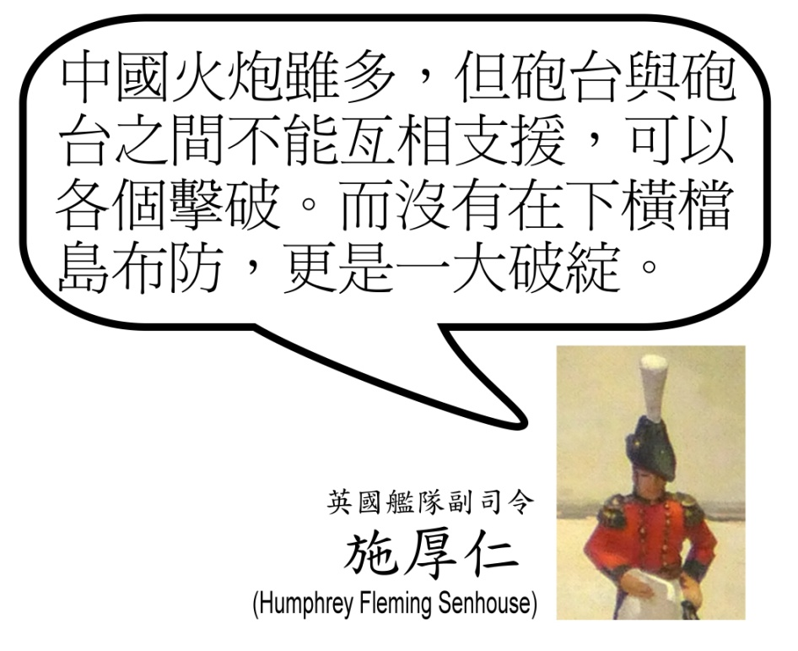
威远炮台的问题是炮弹只能向前方发射，炮位与炮位之间不能互相照应，每门火炮均像独立作战。
只要敌舰从侧面攻击，便完全缺乏还手之力。清朝水师也明白威远炮台的缺陷，于是他们在威远炮台的对面小岛，建筑了横档炮台。那么，两组炮台便起了互相保护的作用。水师提督关天培更在这两组炮台的海面，拖了拦江铁索，立即有固若金汤的感觉了。
威远炮台
敌舰
敌舰
敌舰
横档炮台
考考你：究竟英军是如何击溃这固若金汤的虎门要塞？
即使没有拦江铁索，当敌国船舰经过虎门，便立即遭受到威远炮台和上横档炮台夹击。（资料：Wikipedia: Battle of the Bogue）

Slide 20
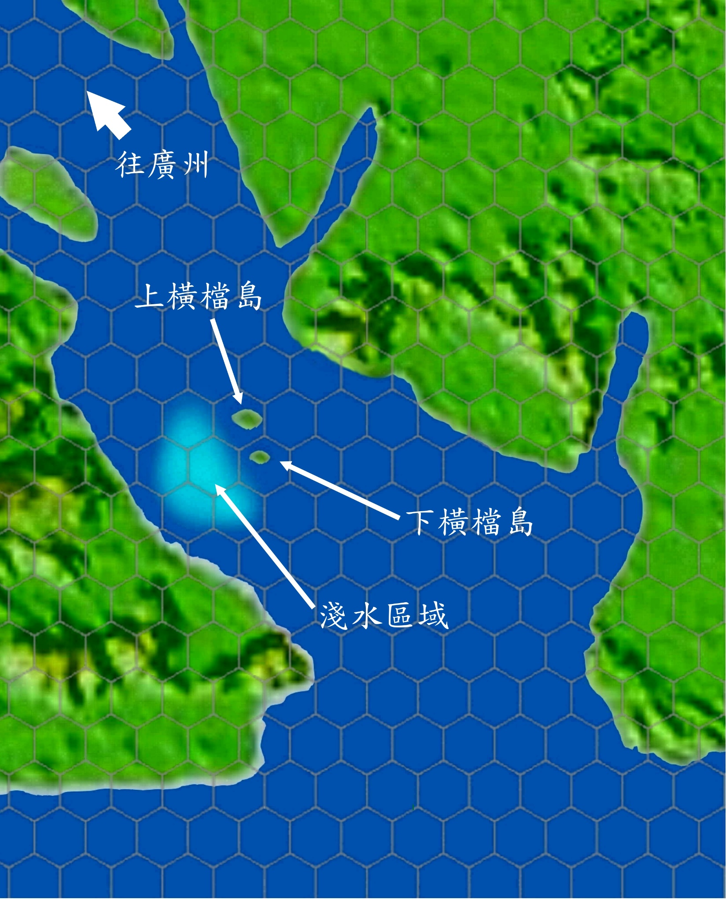
战火重燃
道光皇帝派奕山赶赴广东前线作战。1841年1月27日，清朝向英国宣战。
虎门要塞地势

Slide 21
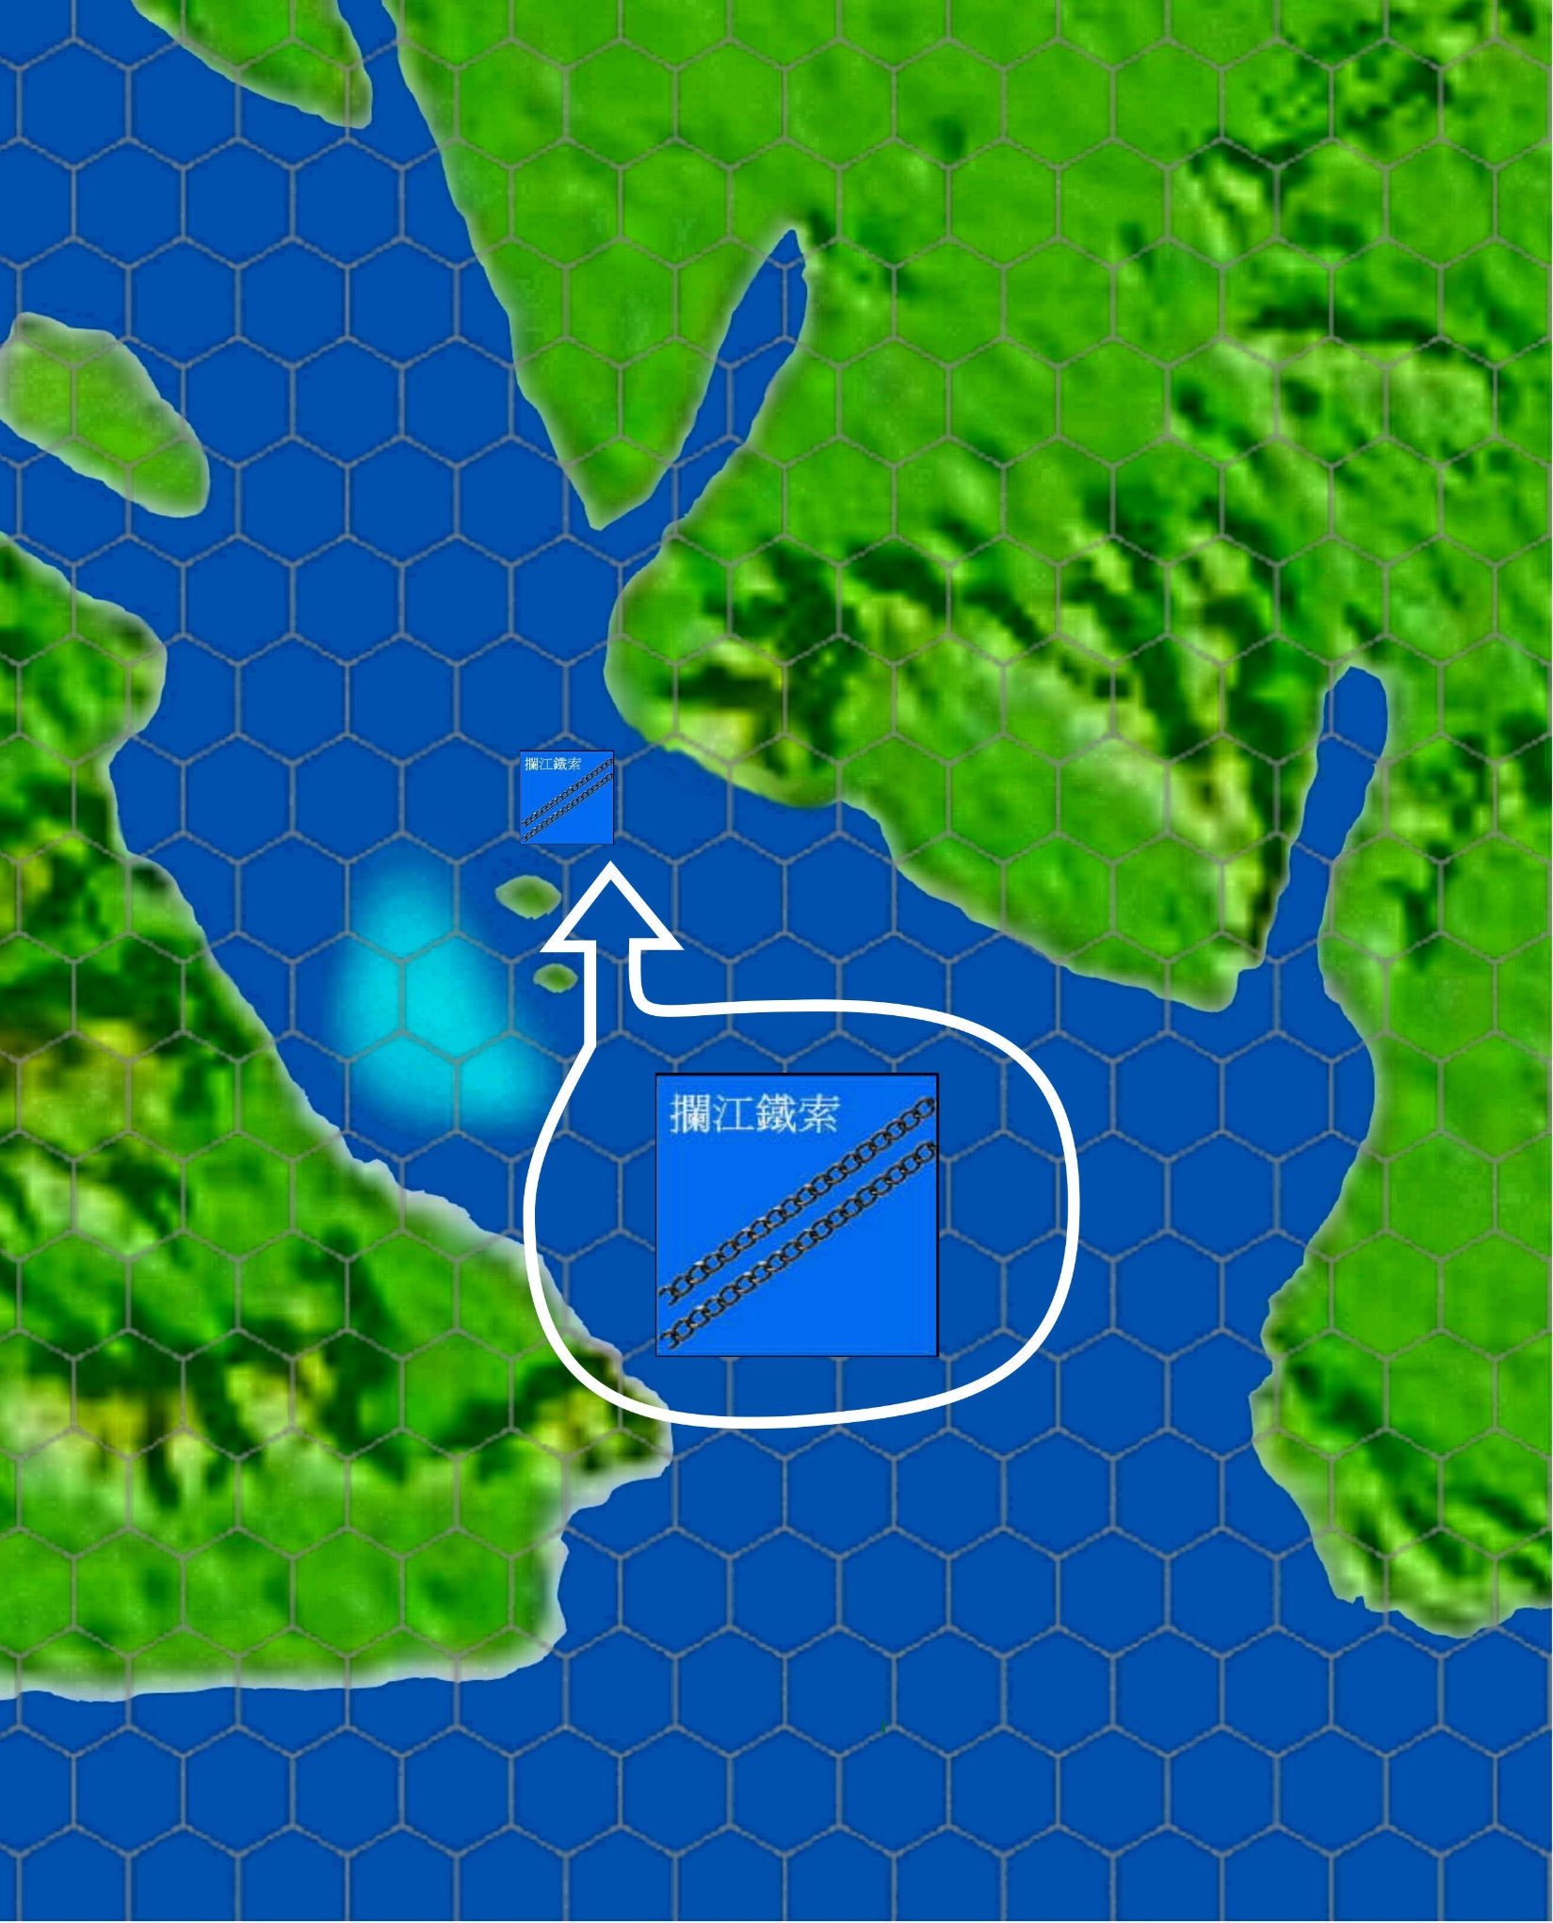
战火重燃
防御部署(1) ：铁索

Slide 22
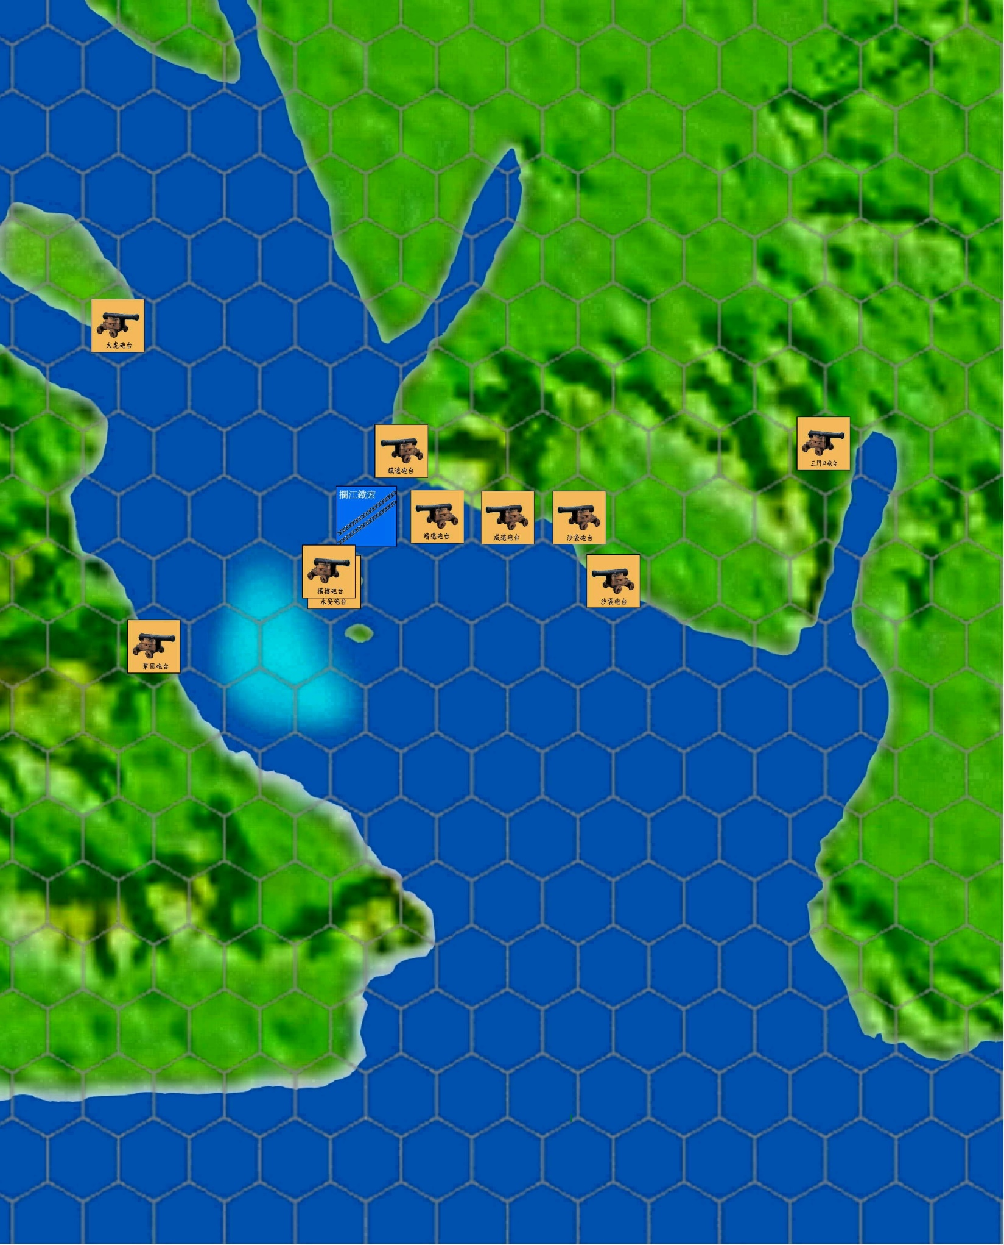
战火重燃
防御部署(2) ：炮台

Slide 23
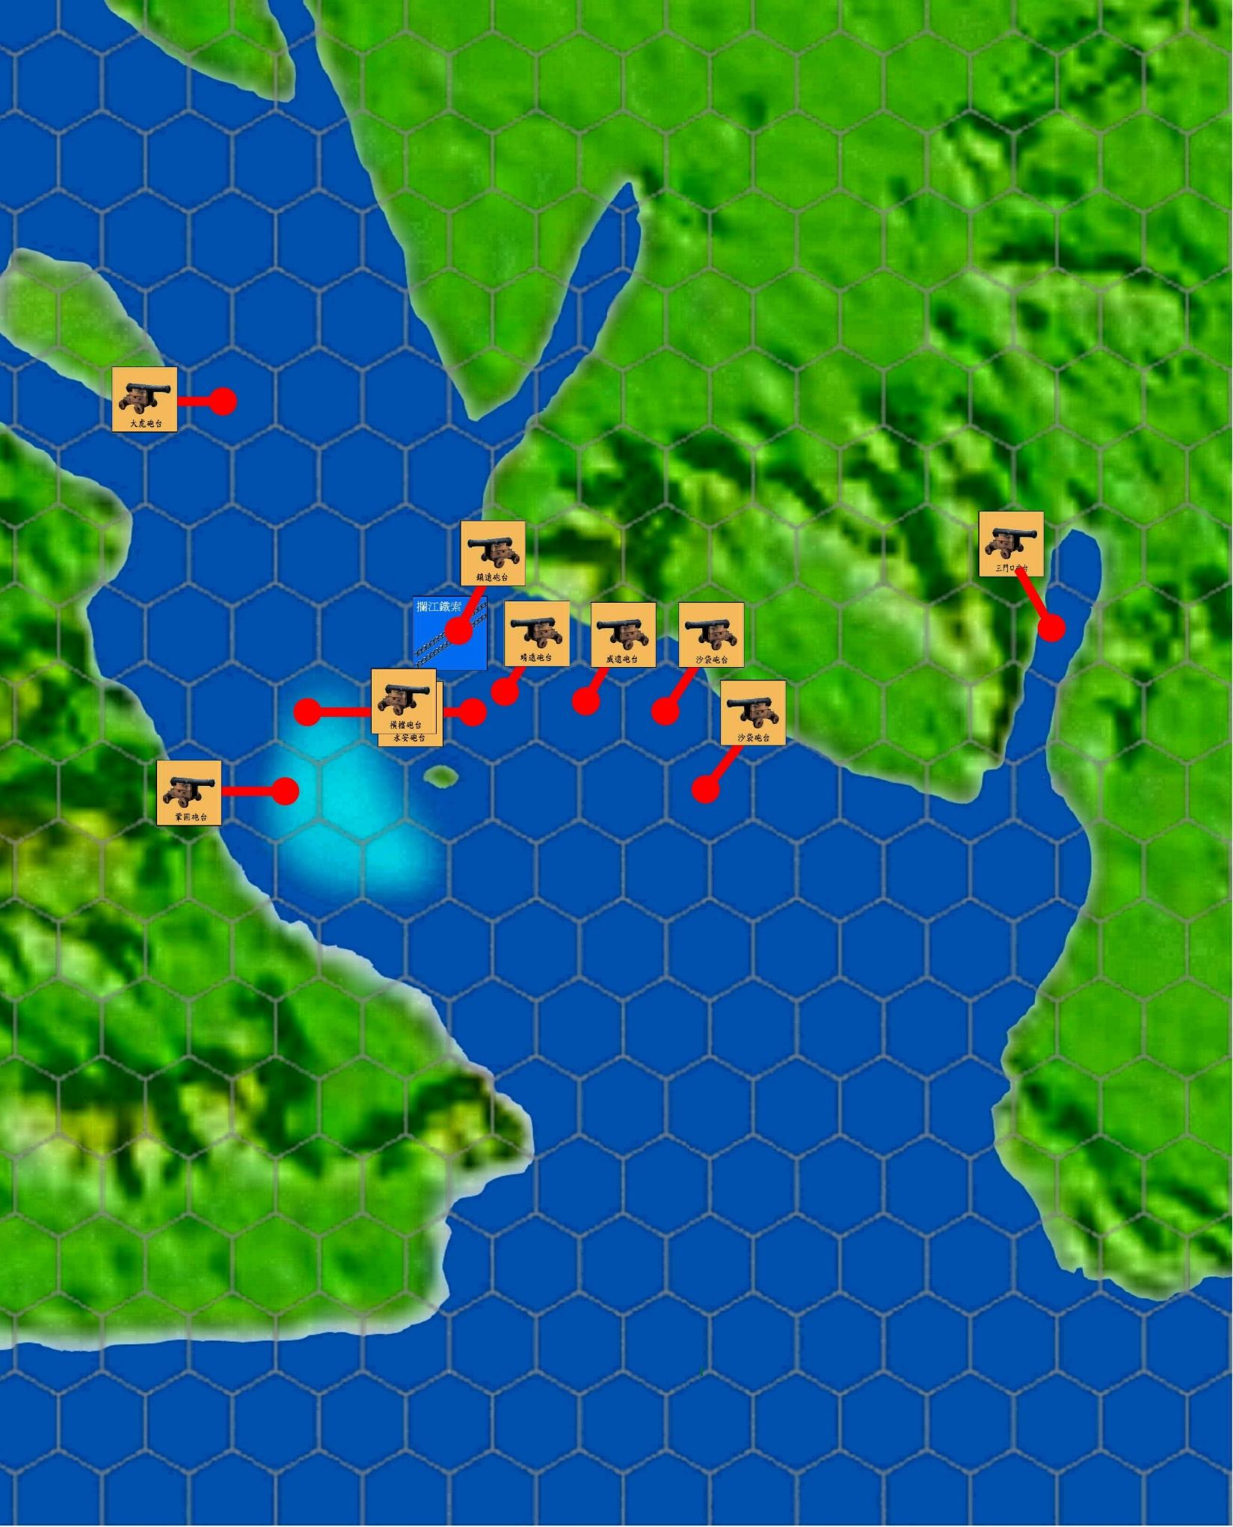
战火重燃
炮台火力覆盖范围

Slide 24
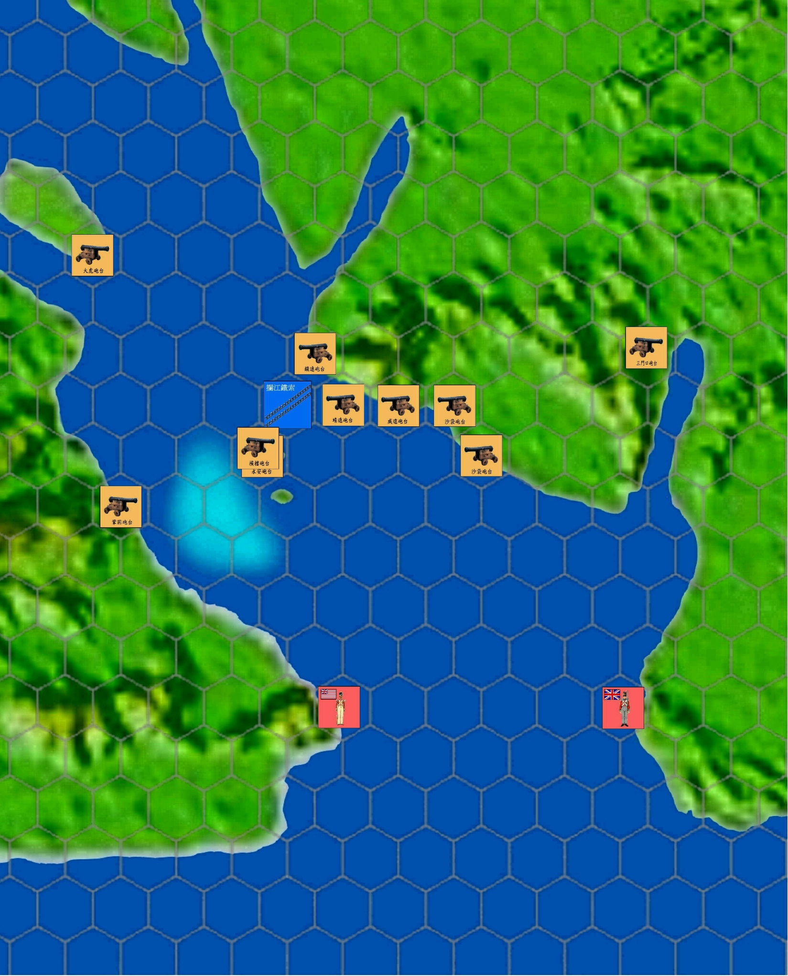
战火重燃
1841年2月23日
英军发动攻击。

Slide 25
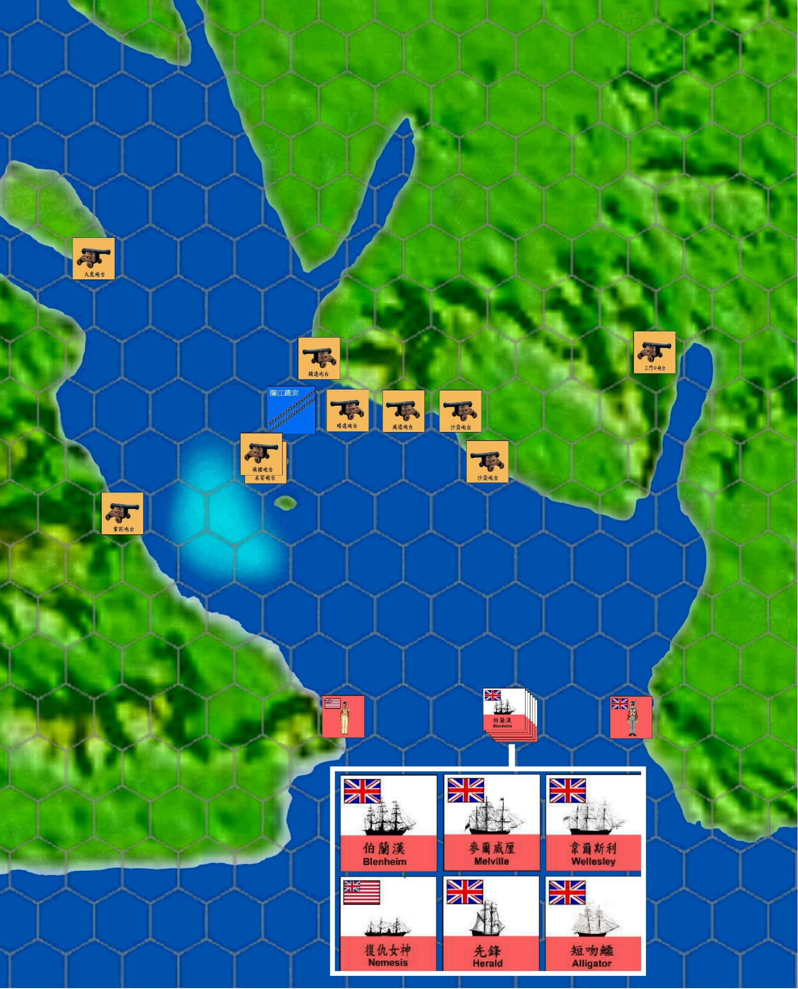
战火重燃
1841年2月23日
三门口炮台
拦江铁索
下横档岛
英军派出战舰，驶入三门口水道，摧毁三门口炮台。

Slide 26
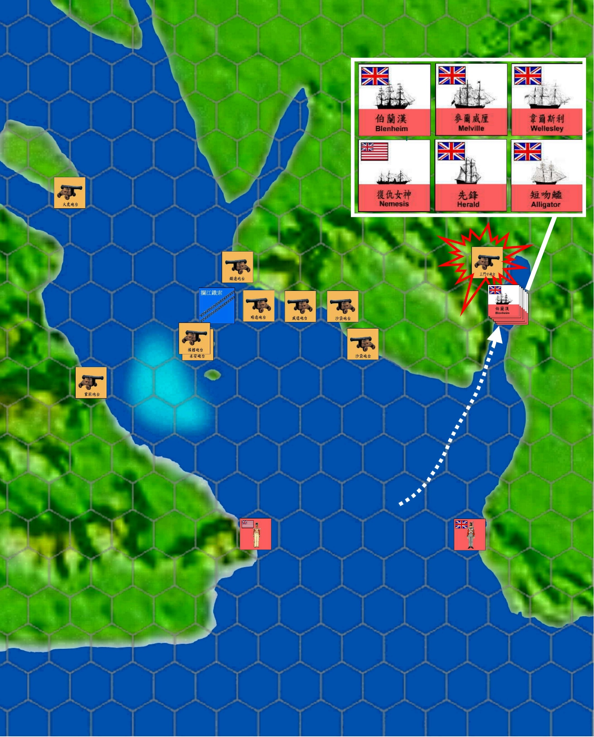
战火重燃
1841年2月23日
拦江铁索
三门口炮台
下横档岛
缺乏防守的下横档岛，成为英军的下一个目标。

Slide 27
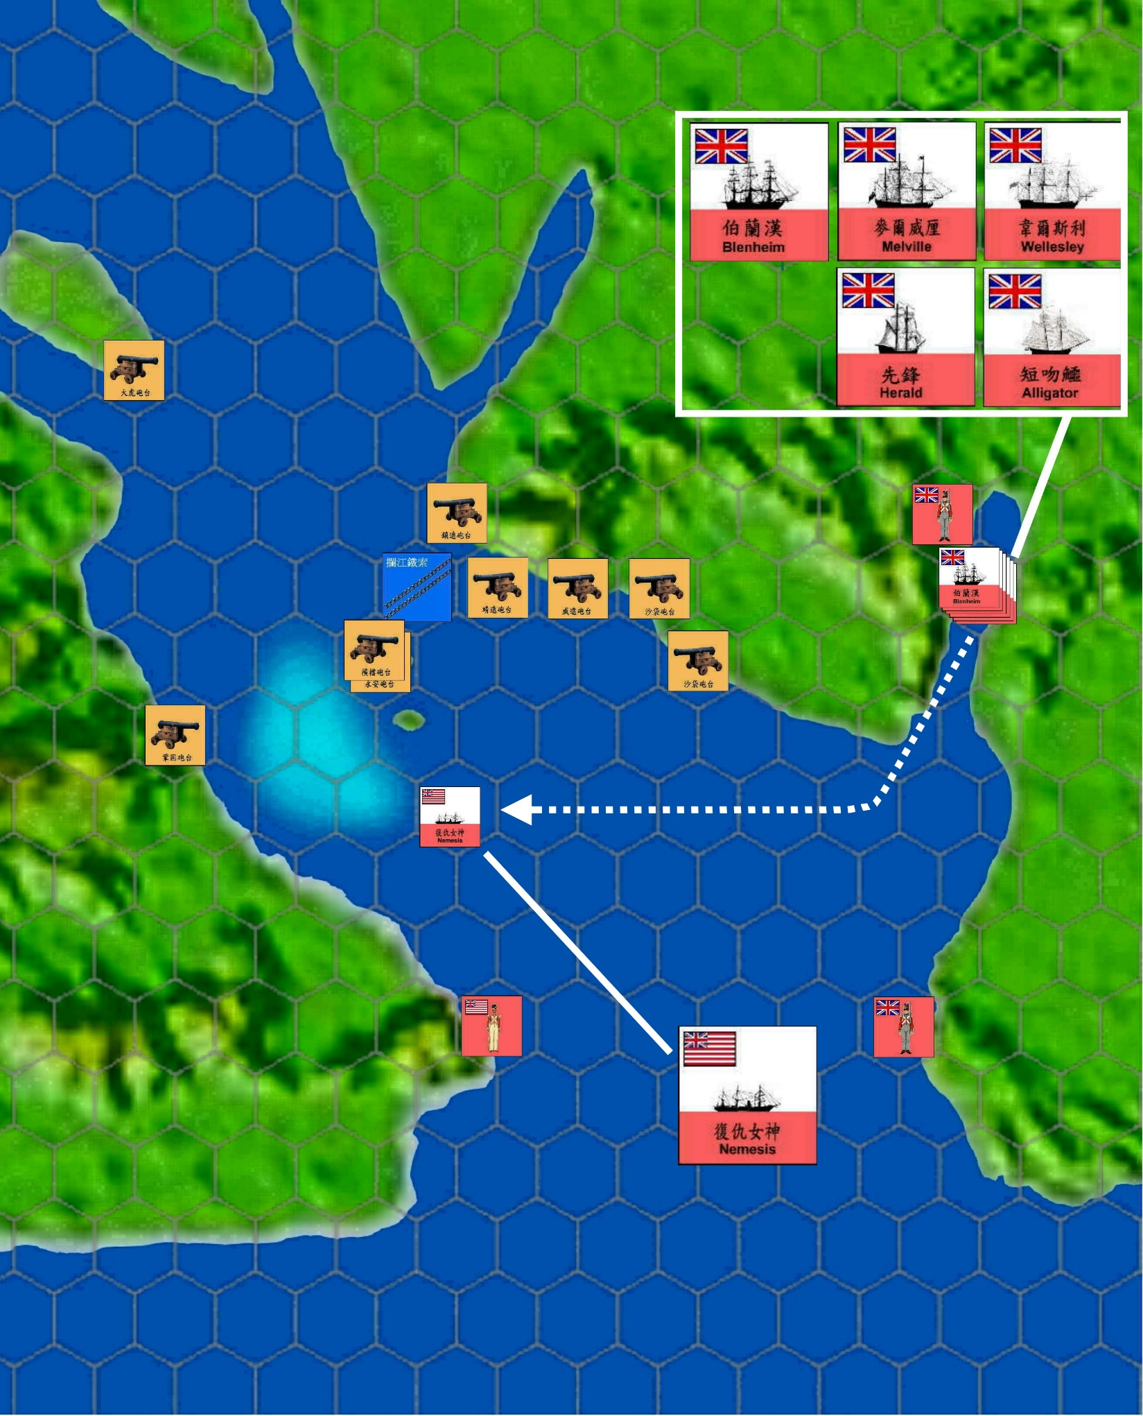
战火重燃
1841年2月25日
上横档岛炮台
复仇女神号将炮兵和130步兵载送至下横档岛。

Slide 28
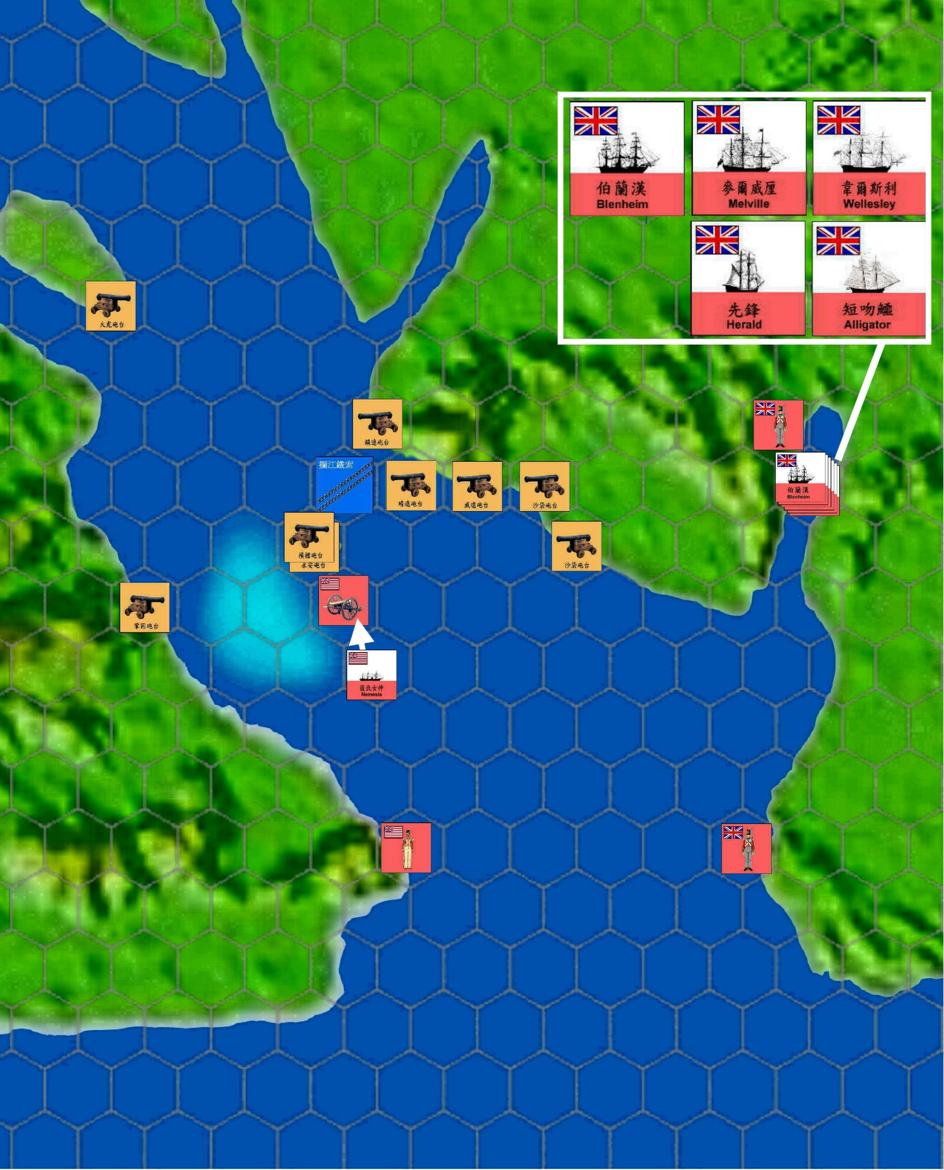
战火重燃
1841年2月25日
上横档岛炮台
英军在下横档岛制高点架设野战炮，对准上横档岛的清军炮台。

Slide 29
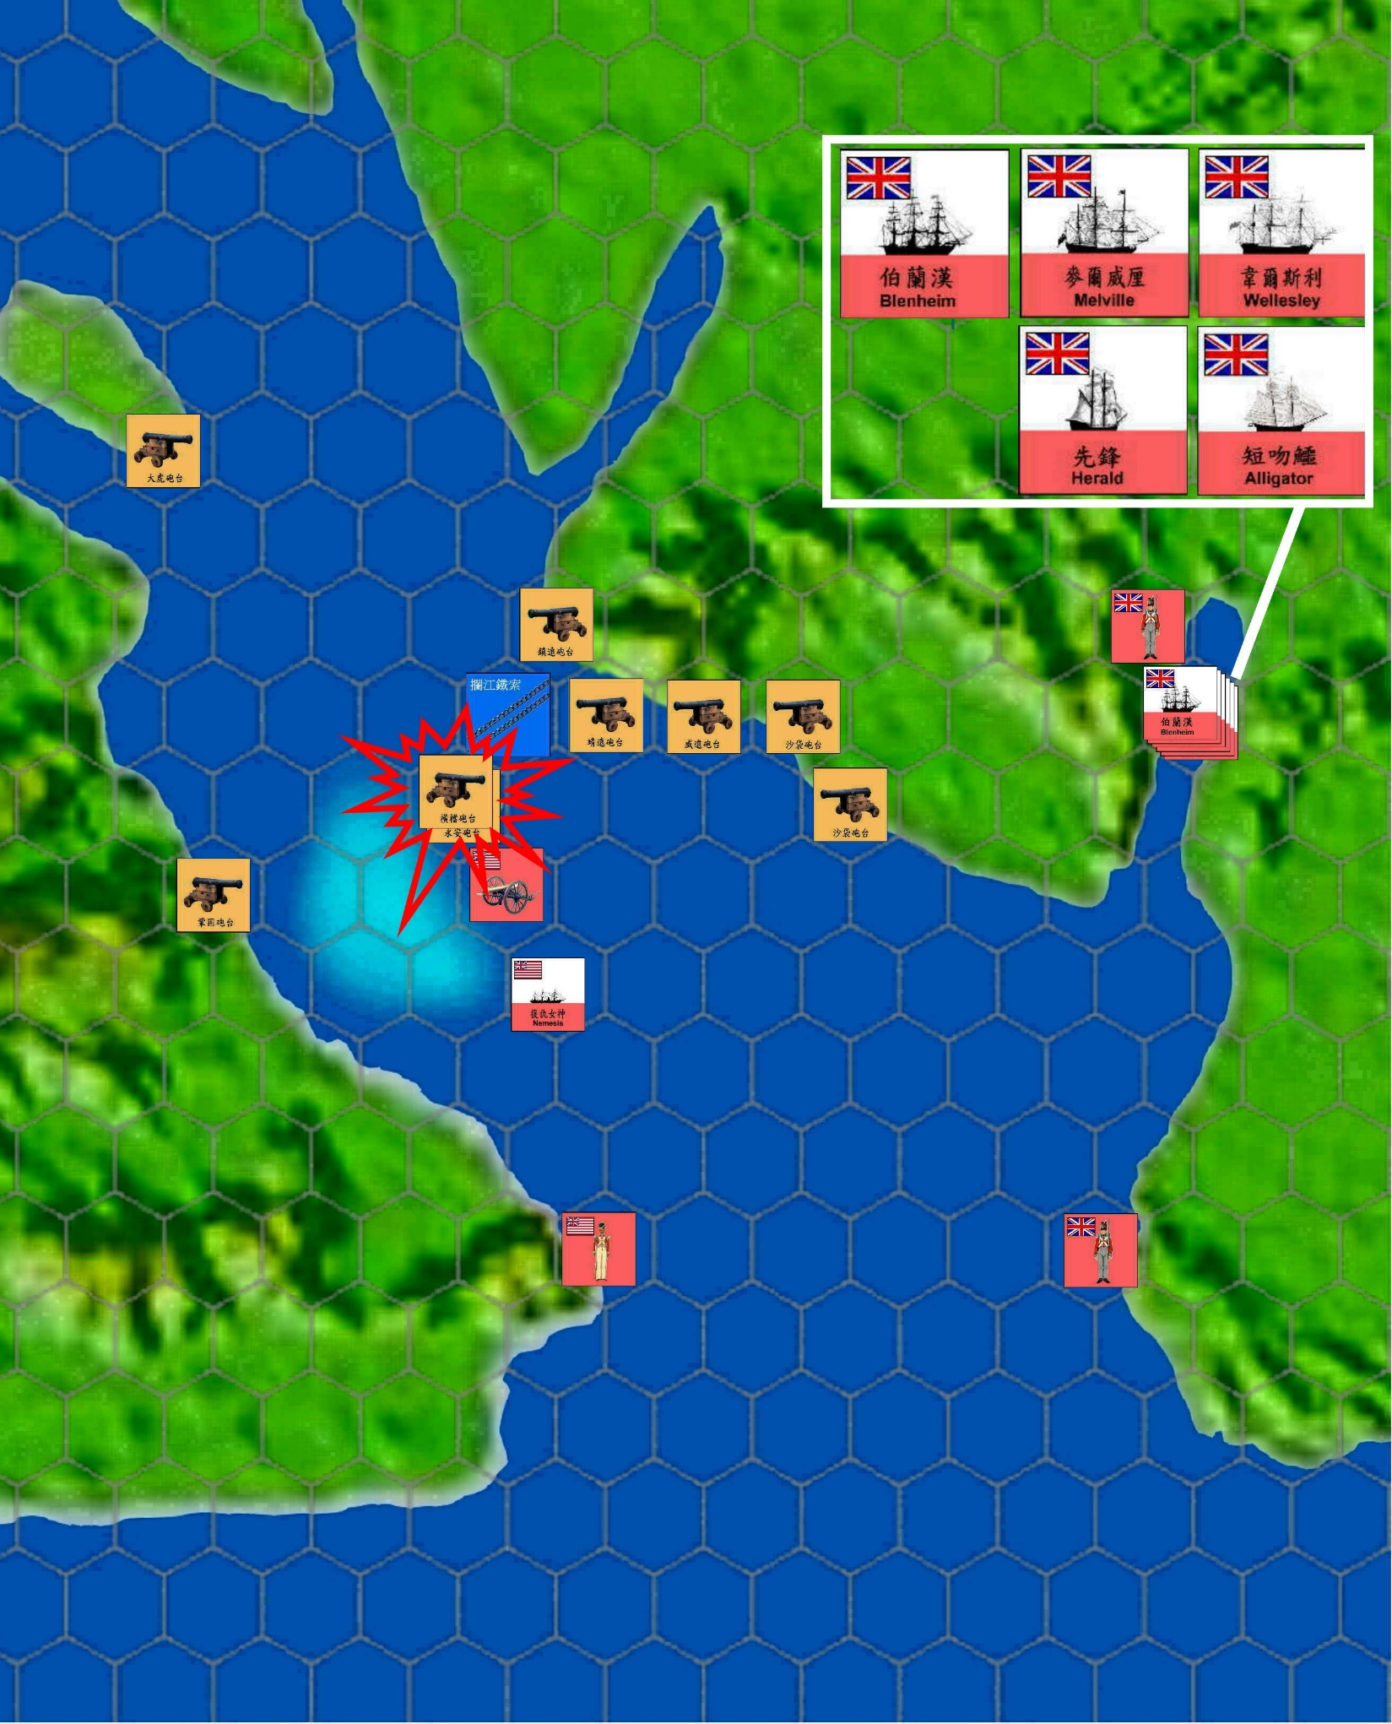
战火重燃
1841年2月25日
上横档岛炮台
下横档岛英军炮击上横档岛。由于上横档岛的炮台都是朝东，无法还击，只能被动挨打，终于溃散，虎门要塞的交叉火力网失去作用。

Slide 30
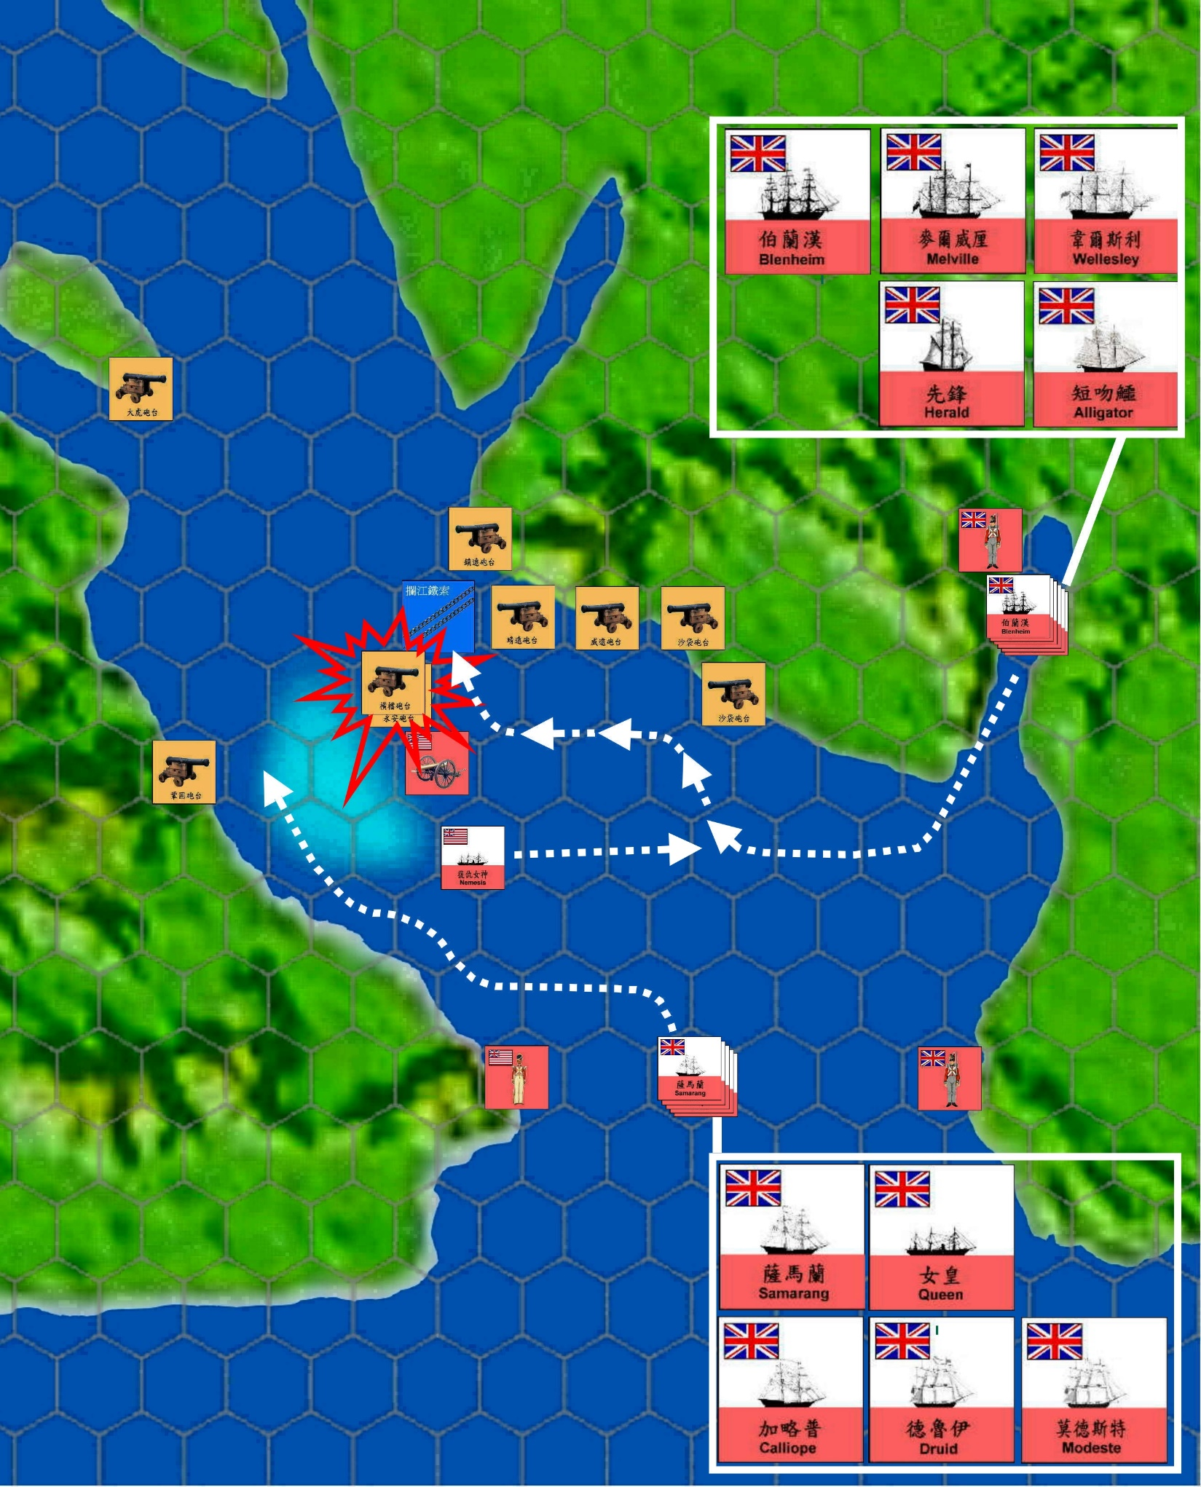
战火重燃
1841年2月25日
上横档岛炮台
英军炮轰上横档岛的清军炮台同时，另外两支舰队也准备前往肃清两岸的清军炮台。

Slide 31
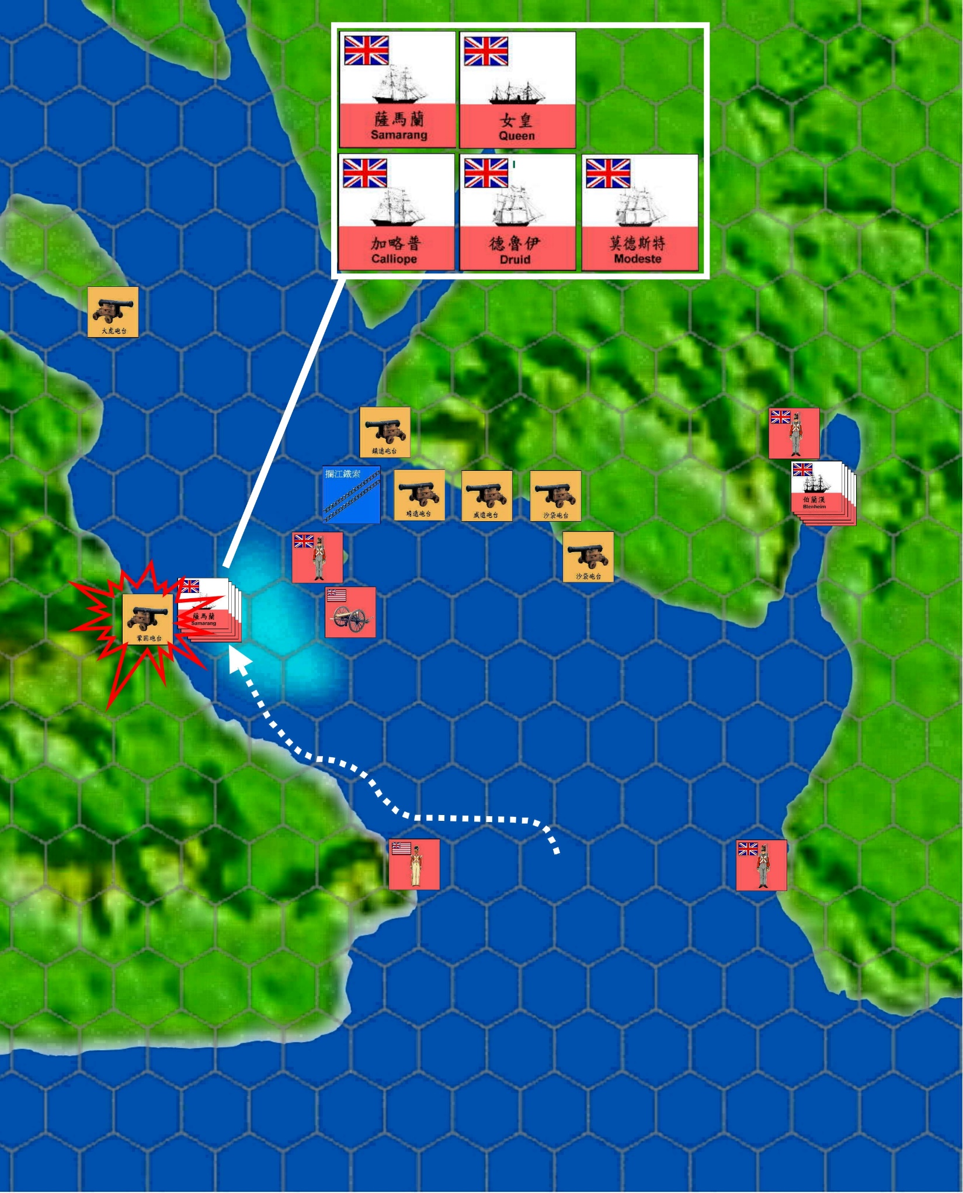
战火重燃
1841年2月26日
西路方面，英军派出轻型舰队驶入浅水区，轰击并歼灭清军的炮台。

Slide 32
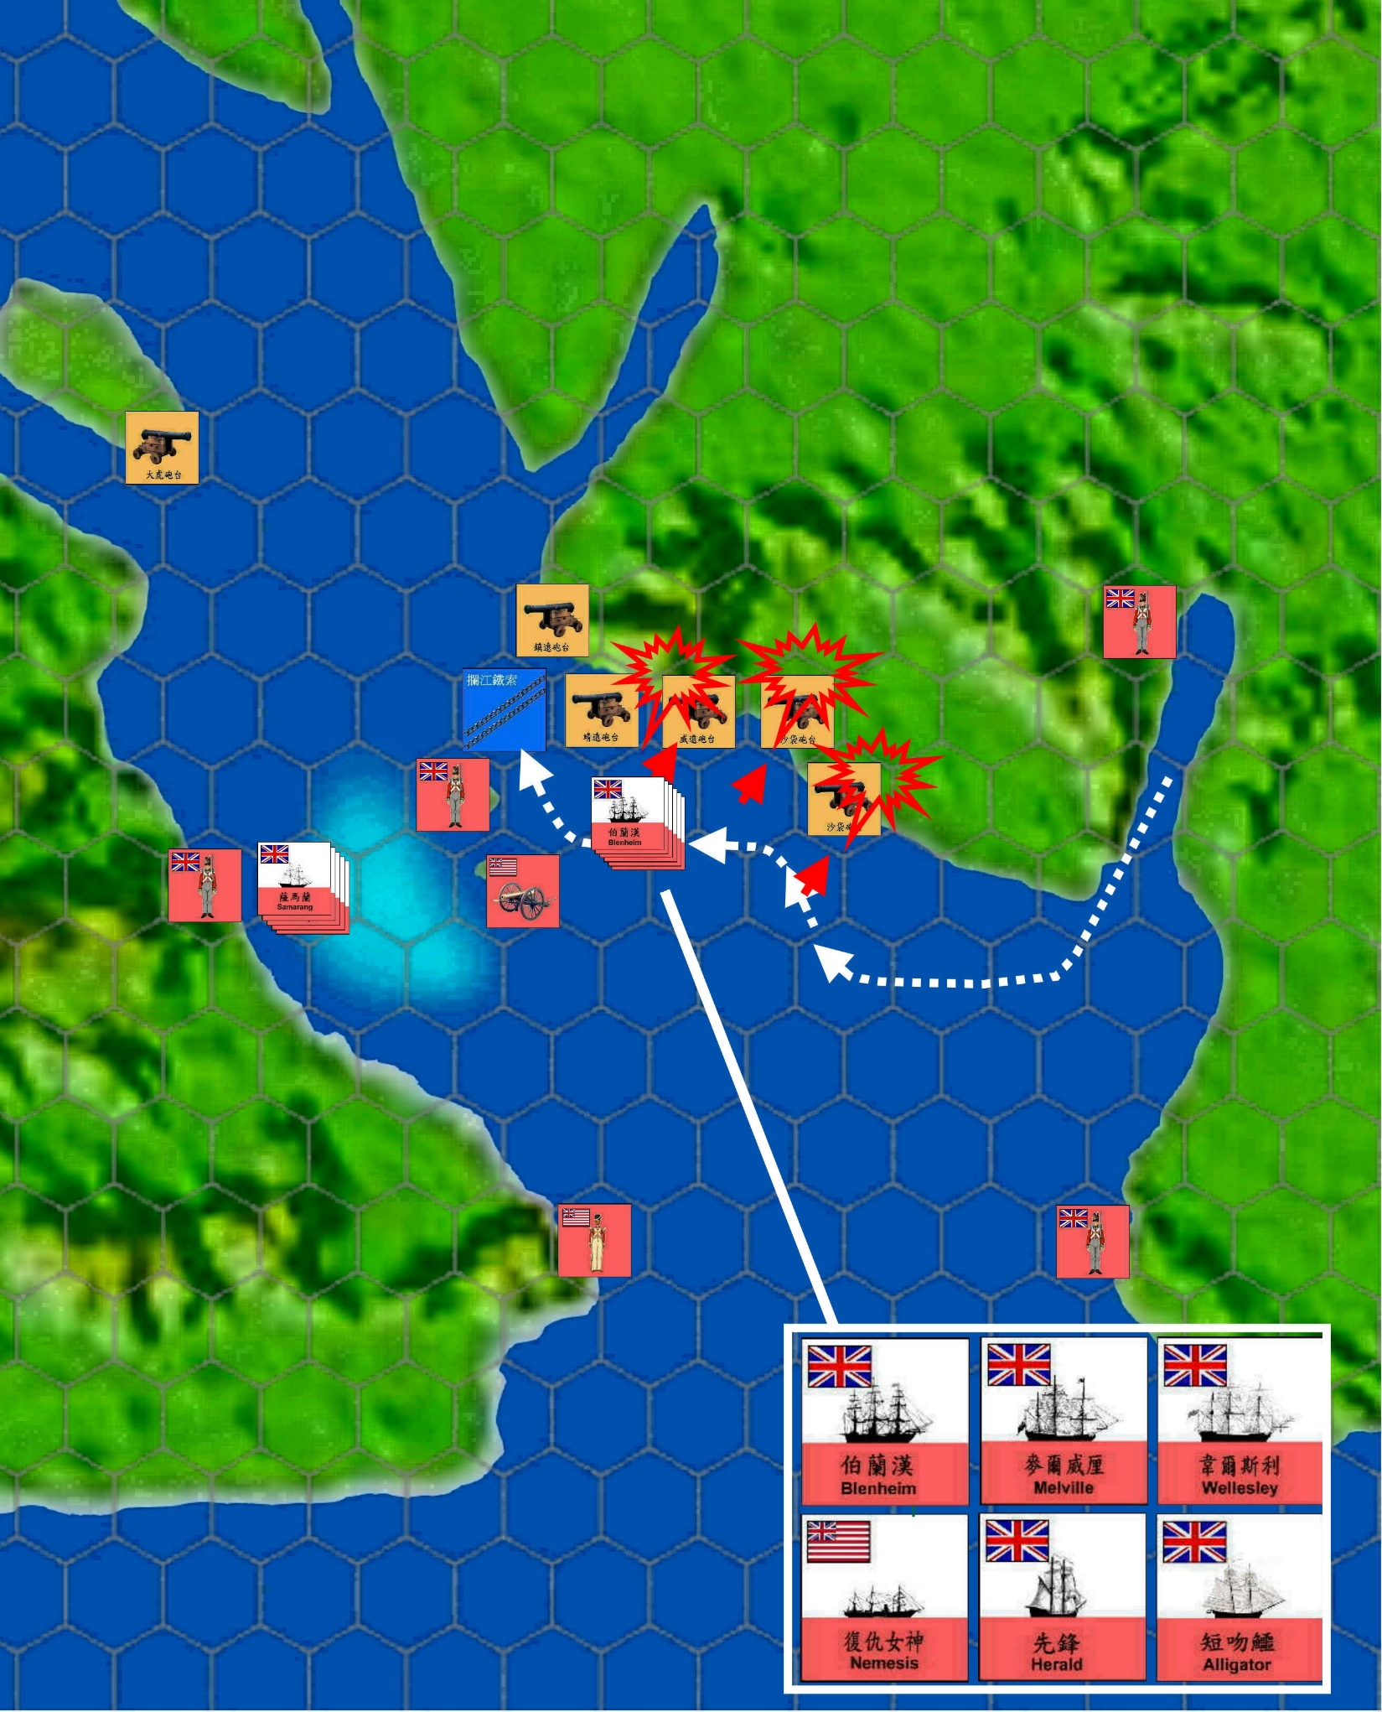
战火重燃
1841年2月26日
东路是英军的主力，采取最有利的角度，将威远、靖远、镇远等炮台逐一打哑。

Slide 33
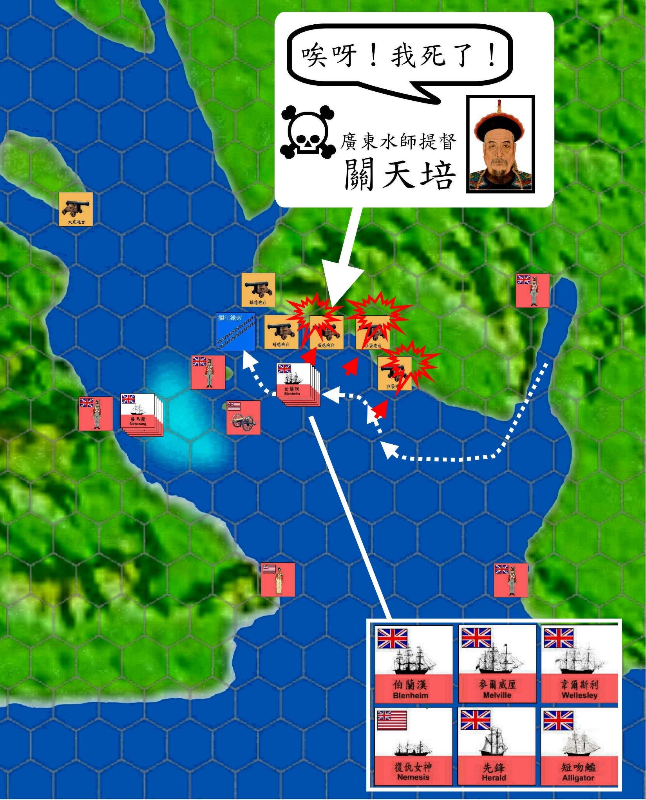
战火重燃
1841年2月26日
当时关天培镇守靖远炮台，阵亡。

Slide 34
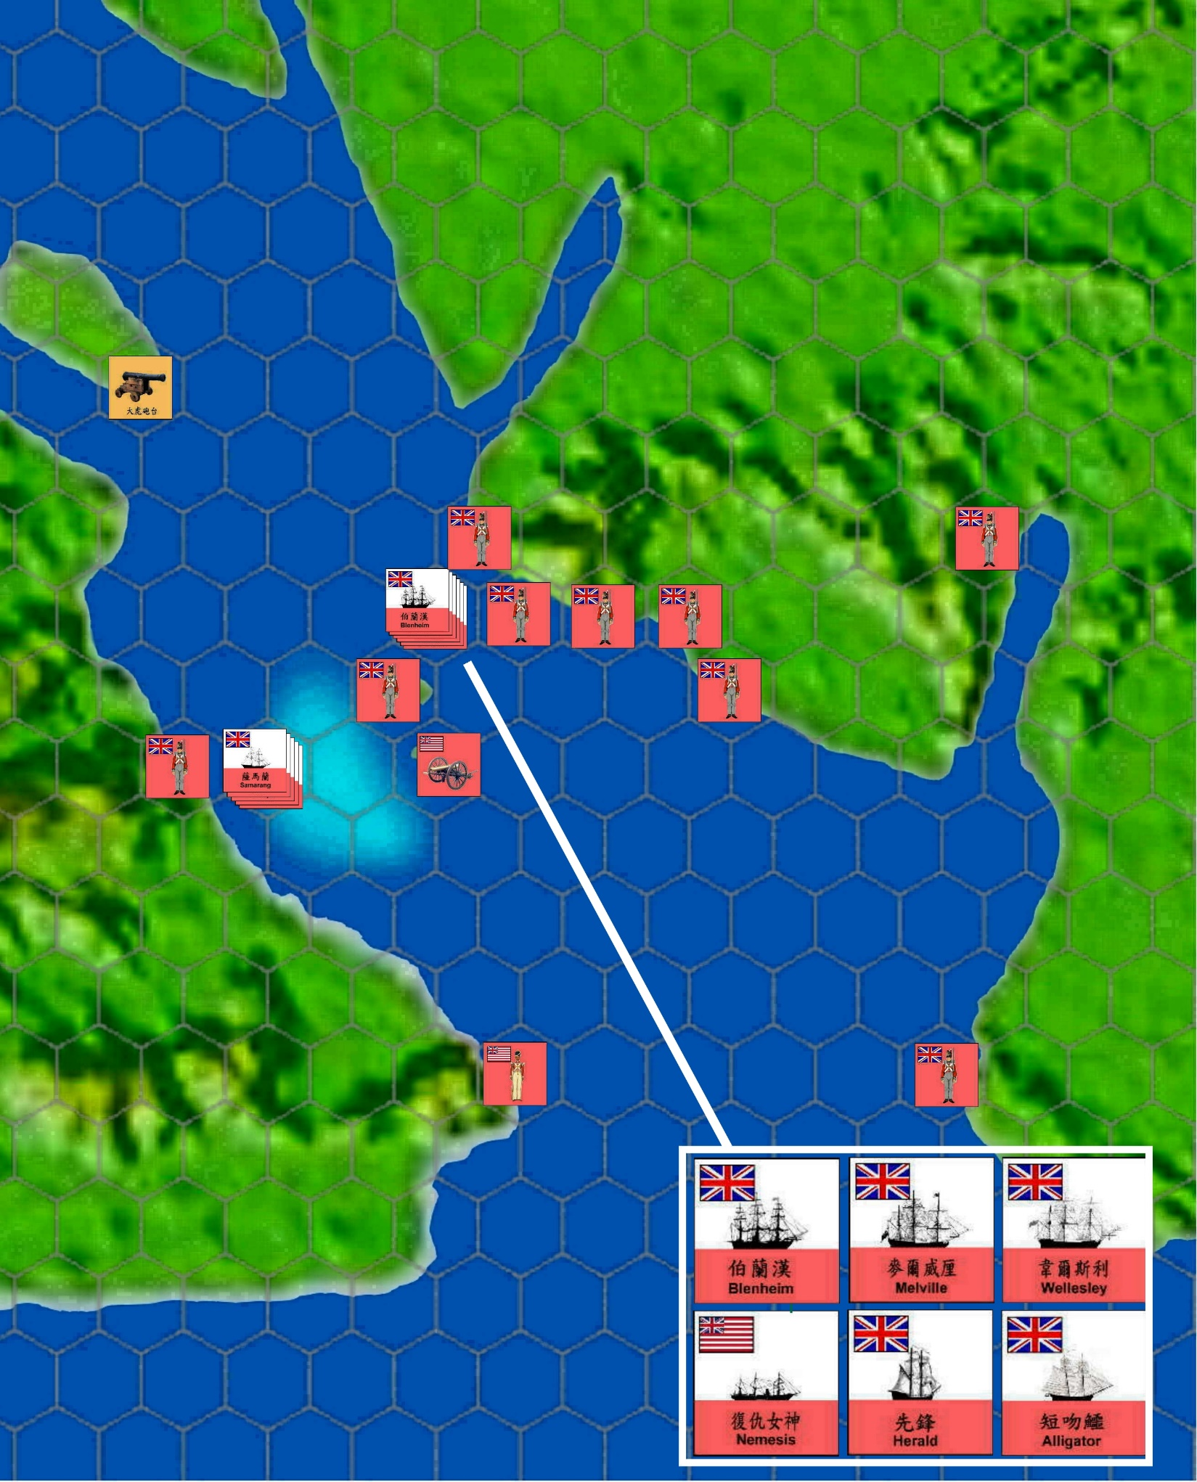
大虎炮台
战火重燃
1841年2月26日
清军鉴于虎门两重门户尽失，大虎炮台孤悬，无法固守，遂主动弃守，撤退至广州。虎门之战结束。

